Slide 1


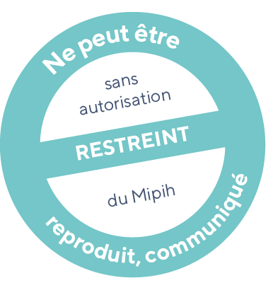


Développement et amélioration d’un ERP destinés à la gestion RH des hôpitaux
ROGER Gabriel 2022 – 2023
Concepteur développeur Full stack
8 avril 2020
Presentation_federation_CPTS_V1
Notes:
1

Slide 2








Notes:
During my work-study project at MiPih, I was part of the "Prodige-1" team as a developer and application designer. Our focus was on improving the ERP "Prodige" for HR management in hospitals.
My main task was to develop user-friendly screens and robust jobs for hospital managers in three key areas: processing agent requests, registering agents and checking payslips.
For processing agent requests, I implemented features that allow agents to submit various types of requests, such as leave applications or schedule adjustments, through the application.
Regarding the registration of agents, interns, and students, I worked on creating functionalities that capture relevant information like personal details, qualifications, and employment history to maintain accurate records within the ERP.
In terms of checking payslips, I developed modules that enable the verification and management of payslips within the ERP, ensuring accurate calculations and reliable payment processes.
To enhance functionality and improve the user experience, I focused on developing user-friendly screens and addressing any bugs in the application to ensure smooth operation.
The ERP "Prodige" was developed using Java Web Applications for the backend and GWT (Google Web Toolkit) for the frontend. MiPih decided to use their in-house Java framework called "M" for security and maintenance purposes.
The main goal of the ERP "Prodige" was to streamline HR management processes in hospitals, enabling efficient processing of agent requests, accurate registration of personnel, and reliable verification of payslips. The developed screens empowered hospital managers to oversee and manage these critical tasks seamlessly.
2

Slide 3
PRÉSENTATION DE L’ENTREPRISE
3

Slide 4
L’acteur public majeur du numérique en santé
01
Un numérique éthique et souverain avec
2 datacenters français, à Amiens et Toulouse.
02
Des solutions innovantes et co-construites avec les acteurs de santé.
Plus de 25 ans d’expérience dans le numérique en santé et les SIH
900 collaborateurs partagent leurs savoirs et expertises avec plus de 725 établissements adhérents et clients, pour construire ensemble
le système de santé de demain : performant, éthique, responsable et souverain.
03
Notes:
4

Slide 5

Accompagner les acteurs de santé dans leur digitalisation, pour répondre aux enjeux du numérique en santé, faciliter leur quotidien et les aider à améliorer la prise en charge du patient.
Les missions du MiPih
Notes:
5

Slide 6
Le Mipih en chiffres
1er
1er
2
25
Editeur de solutions hospitalières
Hébergeur de données certifié HDS
Datacenters
à Toulouse et Amiens
Ans d’expérience
900
725
70
2/3
Collaborateurs et prestataires
Etablissements
de santé adhérents
Etablissements
Supports de GHT
De GHT sont équipés d’au moins une solution Mipih
6
Notes:
GHT :
Un groupement hospitalier de territoire (GHT) est un dispositif qui régit la coopération entre plusieurs établissements publics de santé d’un même territoire. Ils sont définis dans les articles L6132-1 à L6132-7 [archive] du code de la santé publique. Les GHT n'ont pas la personnalité morale.
Création
En 2014, Marisol Touraine, Ministre des Affaires sociales, de la santé et des droits des femmes, a diligenté une mission ministérielle relative à la mise en œuvre des groupements hospitaliers de territoire.
Dans la lettre de mission du 17 novembre 2014, il est spécifié que « la création des GHT procède d’une double volonté : faire en sorte que les établissements publics de santé d’un même territoire définissent une stratégie de prise en charge partagée autour d’un projet médical commun et gèrent ensemble certaines fonctions transversales (systèmes d’informations, fonction achat, plans de formation, etc.)¹ »
La création des GHT est prévue par la loi de santé 2016. La définition, les objectifs et les modalités de constitution de ces entités, sont décrits dans l'article 107 du projet de loi de modernisation de notre système de santé, adopté par l’assemblée nationale le 17 décembre 2015².
Le 5 juillet 2016, Marisol Touraine officialise la création de 135 groupements hospitaliers de territoire³.
6

Slide 7


4 agences, 1 antenne et 2 datacenters , au plus près des territoires de santé
Amiens
Reims
Antenne Paris
Santé Campus
Bordeaux
Toulouse
Notes:
7

Slide 8
Expert en e-santé depuis plus de 25 ans
1993
2008
2011
2014
2017
2019
2021
Création
du Mipih
Fusion avec
Amiens
Création du datacenter
à Toulouse et agrément HDS
Création de
CasSIS Conseil
Certification Hôpital Qualité Numérique (HQN)
Nouveaux locaux et datacenters à Amiens
Certification
Qualiopi
2006
2010
2013
2015
2018
2020
ISO 9001
Nouvelle agence
à Reims
Ouverture de l’agence à Bordeaux
Certification
ISO 9001
Certification
HDS
Agrément tiers-archiveur et autorisation INS

Slide 9








Certifications et labels
Toulouse - Amiens
Toulouse - Amiens
HDS sites Toulouse et Amiens
ISO 27001 sites Toulouse et Amiens
ISO 9001
QHN
Agrément tiers-archiveur
DataDock
DMP Compatibilité
Qualiopi
Notes:
9

Slide 10
CONTEXTE DU PROJET
10

Slide 11
Solutions numériques en santé
Gestion de l’hôpital
E-santé et parcours patient
Hébergement et sécurité des données
Gestion du patient
Messagerie sécurisée de santé
Hébergement
Ressources humaines hospitalières
Coordination des professionnels de santé
Infogérance
Gestion économique, logistique et financière
Téléconsultation et téléexpertise
Cybersécurité
Pilotage décisionnel de l’établissement
Services dédiés aux CPTS
Interopérabilité et sécurité du SI
Numérisation et archivage
11

Slide 12

Une offre pensée pour le GHT
Notre offre médico-administrative répond aux enjeux des GHT et constitue un système modulaire, ouvert, sécurisé et fondé sur un socle technique mutualisé.
La gamme GHT du Mipih offre des solutions pour l’ensemble des métiers médico-administratifs de l’hôpital.
dh
Pierre angulaire du SIH de GHT, notre solution DH permet d’évoluer vers une vision multi-EJ, grâce aux référentiels uniques et à des modules métiers. Elle offre une connectivité absolue et un partage fluide et sécurisé de la donnée au sein des établissement d’un GHT.
12

Slide 13

Gestion du patient
Pastel
Bornes patient
Capitools
Le logiciel de GAP qui offre une couverture fonctionnelle complète au GHT : gestion, facturation, identité, gestion des lits et mouvement du patient.
Solution interactive et innovante, la borne modernise l’admission du patient grâce à des fonctionnalités en libre-service : impression des documents (étiquettes, etc.), création de l’admission Pastel, orientation du patient vers sa consultation, etc.
La solution qui facilite la relation hôpital-patient en digitalisant l’admission, au bénéfice des patients et des personnels de l’établissement.
A venir
De nouvelles fonctionnalités avec la mise en œuvre de parcours multi-pathologies
4 modules pour répondre à la médicalisation de la facture et aux enjeux stratégiques du GHT : PMSI, contrôle et optimisation, recueil, tableaux médico-économiques.
13

Slide 14
Gestion du patient
Gestion des lits
Identités de GHT
Simphonie
Suivre et anticiper la disponibilité des lits au sein de l’établissement à partir de la gestion des dates prévisionnelles de sortie et de la connaissance, immédiate et prévisionnelle, des capacités d’accueil disponibles.
Deux solutions de GHT pour gérer l’identifiant unique du patient basé sur l’INS.
IUP
Pour une prise en charge coordonnée du patient au travers d’un identifiant unique de GHT dans un contexte « Pastel ».
Ideal
Un serveur de rapprochement et d’identités pour répondre au contexte multi-GAP et une console d’identitovigilance de GHT intégrée.
ROC
Accélère la mise en œuvre du tiers payant à l’hôpital et la dématérialisation des échanges avec les Assurances Maladies Complémentaires (AMC).
Diapason
Simplifie le paiement des factures en proposant pour les patients le prépaiement du reste à charge par carte bancaire.
FIDES Séjour
Exhaustivité et qualité des données de facturation pour l’efficience de la chaine de facturation
14

Slide 15

Ressources humaines hospitalières
Agirh-PH7
Pilotage de la masse salariale
Une offre multi-entités juridiques de la GRH et de la paie, modulaire, qui couvre tous les domaines : gestion individuelle et collective du personnel, gestion des postes et des effectifs, dématérialisation, paie, statistiques établissement et institutionnels, etc.
digihosp RH, le portail RH pour les professionnels de l’hôpital. La solution leur permet d’accéder à des services RH, de consulter les informations de leur établissement et d’effectuer leurs démarches administratives. Où et quand ils le souhaitent.
digihosp RH - start, le service qui permet aux nouveaux embauchés d’effectuer en ligne leurs démarches administratives pour une arrivée en toute sérénité
digihosp Signature, tous les documents RH signés en ligne électroniquement par les agents
Passez de la gestion au pilotage de la fonction RH grâce à des indicateurs ciblés. Analysez efficacement la masse salariale, les effectifs et anticiper au mieux les différents facteurs d’évolution des dépenses. Simulez et projetez vos effectifs et dépenses de personnels dans le cadre de l’EPRD.
éditeur
de paie hospitalière
1er
15

Slide 16
Ressources humaines hospitalières
Une solution de gestion des temps médicaux et non médicaux adaptées aux activités de l’hôpital, pour une vision en temps réel et fiable des temps travaillés et des besoins par service.
Gestion des temps et des activités
La solution MiPih offre une gestion des documents au sein d’une GED intégrée à l’offre RH et permet une gestion des circuits de signatures ainsi que l’archivage à valeur probante des documents électroniques répondant à la réglementation.
Dématérialisation RH et archivage
16

Slide 17
GESTION DE PROJET
17

Slide 18
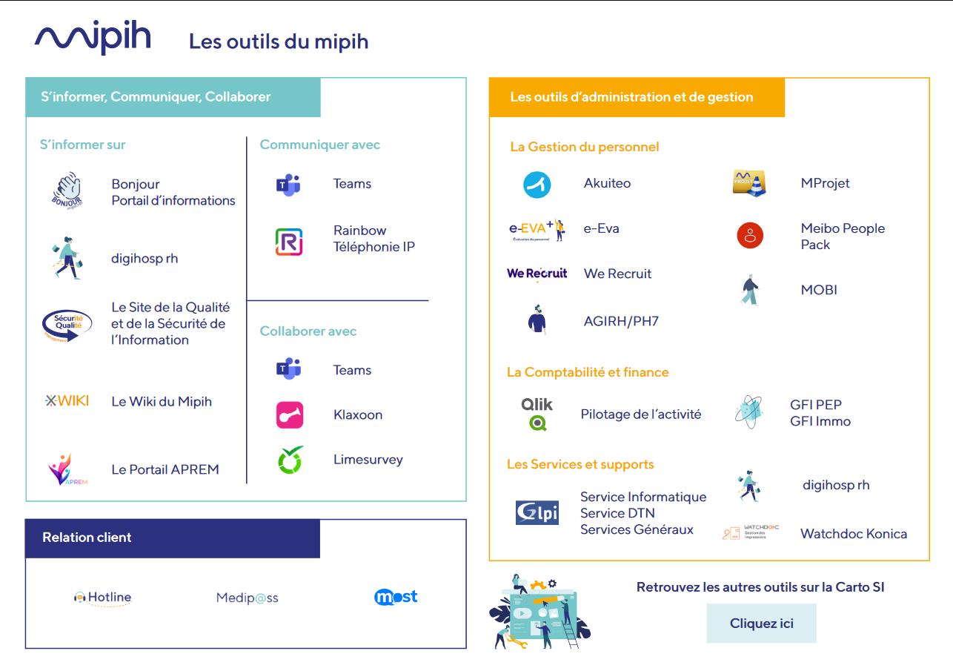
GESTION DE PROJET
18
Notes:
Nous utilisons Teams en tant que plateforme de communication principale. Il nous permet de planifier et d'organiser des réunions à distance. Sa messagerie instantanée nous permet également de communiquer de manière rapide et efficace avec nos collègues sans avoir à envoyer de mail. Teams nous permet aussi de voir le statut de nos collègues. S'ils sont en communication ou absents, nous savons alors que la personne est susceptible de ne pas répondre. Teams nous permet de rester en contact avec nos collègues peu importe notre localisation.
18

Slide 19
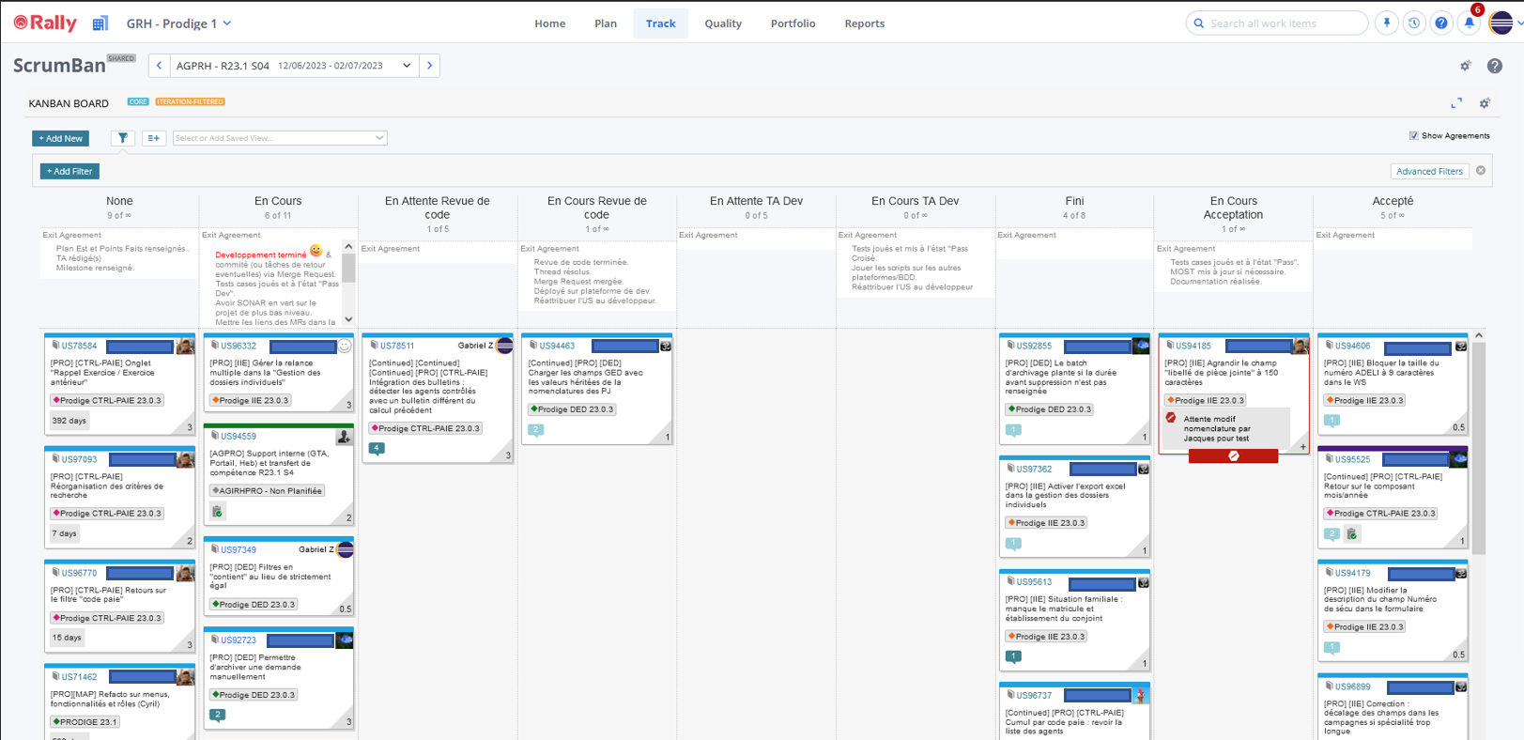
GESTION DE PROJET
Gestion des Sprints et US
19
Notes:
Nous utilisons Rally pour orchestrer et suivre notre mise en place de la méthode Scrum. Ce dernier nous permet de visualiser nos tâches en temps réel pour un cycle. Ces tâches sont affichées sur un tableau appelé "ScrumBan" (Annexe N° 3). Il nous permet de visualiser de manière globale la liste des tâches ainsi que l'état d'avancement de chacune d'entre elles. Chaque tâche peut être assignée à un membre de l'équipe. Rally nous permet également d'accéder aux détails d'une User Story. Pour chaque US, nous avons différents onglets nous permettant par exemple d'accéder et de valider les cas de tests réalisés par le Product Owner. Ou encore de laisser un commentaire sur l'US. Enfin, il nous permet de suivre l'avancement du sprint en définissant la durée de ce dernier.
19

Slide 20
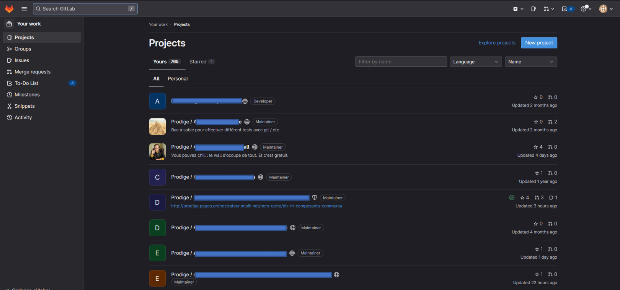
GESTION DE PROJET
Gestion du code et des versions
20
Notes:
Nous utilisons GitLab en tant qu'outil de gestion de version. Le code des solutions applicatives du MiPih y est hébergé (Annexe N° 4). Nous créons des branches correspondant à chaque version et sous-version des applications. Ce dernier nous permet de travailler en parallèle sur le même projet sans conflit. Il nous permet également de visualiser les dernières modifications effectuées, ce qui facilite le travail de relecture du code. Enfin, GitLab nous permet de veiller à l'intégration continue de notre application en l'associant à d'autres outils tels que SonarQube et Jenkins.
20

Slide 21
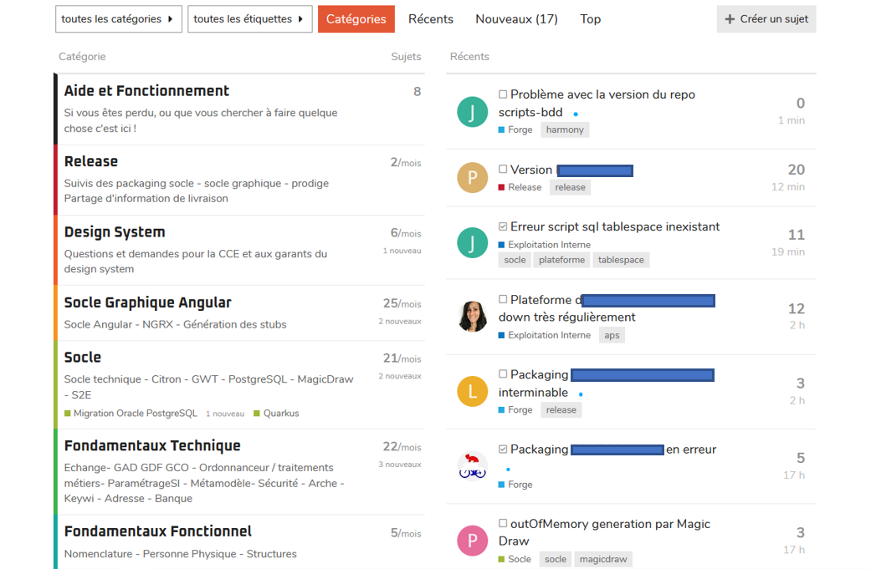
GESTION DE PROJET
Plateforme d’entraide
21
Notes:
Discourse nous sert pour la résolution de problèmes. C'est notre StackOverflow interne Ce dernier nous permet de poser des questions techniques pour qu'une personne ayant les connaissances sur le sujet puisse y répondre. Son avantage est que chaque personne peut à la fois poser des questions et répondre à celles des autres. Ainsi, nous pouvons partager notre savoir et faciliter la résolution des problèmes rencontrés. De plus, Discourse nous permet d'effectuer des recherches dans les discussions précédentes. Ainsi, les questions ne sont pas posées de manière répétitive. Pour les problèmes les plus courants, cela nous permet de trouver la réponse rapidement en nous appuyant sur les questions qui ont déjà fait l'objet d'une réponse.
21

Slide 22
SPÉCIFICATION TECHNIQUE
22

Slide 23
SPÉCIFICATION TECHNIQUE
Urbanisation
Objectif : SI évolutif et peu coûteux
Cartographie métier
  Processus métiers à l'aide de tâche
Cartographie fonctionnelle
  Capacités fonctionnelles offertes pour supporter les processus métiers
Cartographie applicative
  Eléments logiciels implémentant les services urbanisés par capacité fonctionnelle
Architecture technique
  Infrastructure de fonctionnement des éléments logiciels
23
Notes:
SOA pourquoi : SI évolutif et peu coûteux.
Il faut des experts métiers/technique pour mettre en place , une cartographie , un découpage. Le découpage induit 4 axes :
Le métier : la tâche qu’il faut faire
Le fonctionnel : les processus mis en place pour résoudre cette tache
L’applicatif : Les éléments qui implémentent le fonctionnel
Technique : Infrastructure d’ensemble
L'architecture orientée services (SOA) est un style d'architecture informatique qui favorise la création de systèmes modulaires et évolutifs. Voici une explication succincte :
SOA est un paradigme d'architecture qui organise les composants logiciels en services interopérables. Un service est une unité logique autonome qui expose ses fonctionnalités via des interfaces standardisées. Les services sont conçus pour être réutilisables et peuvent être utilisés par d'autres applications ou services.
Dans une architecture SOA, les services communiquent entre eux en utilisant des protocoles de communication standard tels que SOAP (Simple Object Access Protocol) ou REST (Representational State Transfer). Ils peuvent être découverts, invoqués et composés de manière dynamique pour répondre aux besoins des applications métier.
Le principal avantage de l'approche SOA est la flexibilité qu'elle offre. En adoptant une architecture orientée services, les entreprises peuvent développer des systèmes modulaires et indépendants, ce qui facilite la réutilisation, la maintenance et l'évolutivité des composants logiciels.
En résumé, SOA est un style d'architecture qui encourage la création de services autonomes, réutilisables et interopérables pour construire des systèmes informatiques flexibles et évolutifs.
23

Slide 24
SPÉCIFICATION TECHNIQUE
5 briques
EBS : Enterprise Business Service
EBR : Enterprise Business Repository
AS : Applicative Service
PC : Process Component
UI : Interfaces utilisateur
UI
AS
PC
EBS
EBR
Notes:
- En fait 4 briques . On parle de 5 briques ici juste pour préciser EBR / EBS
Titre à inscrire
Date à inscrire
Nom du fichier
Page 24

Slide 25
SPÉCIFICATION TECHNIQUE
SOA : 4 couches
Interaction
  UI, Batch, application externe
Applicative : AS/PC
Métier : EBS/EBR
Ressources
  BD, LDAP, Legacy
UI
UI
Batch
Application Externe
PC
AS
AS
AS
PC
PC
EBS
EBS
EBS
EBR
EBS
EBR
EBS
EBS
Base de données
Legacy
Notes:
Cartographie => 4 Couches indispensables à la mise en place de notre SOA
Titre à inscrire
Date à inscrire
Nom du fichier
Page 25

Slide 26
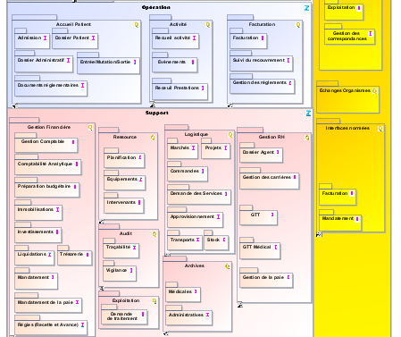
SPÉCIFICATION TECHNIQUE
Cartographie fonctionnelle
Urbanisation : organiser le SI comme une ville
Découpage par capacité fonctionnelle
  Fonction simple réutilisable indispensable pour le SI
  Exemple : 3 cap. fonc. pour le processus ‘poser des congés’
    Consulter son solde
    Consulter le planning du service
    Poser des congés
Zone / Quartier / Îlot
  Zone : découpage général standard
    pilotage, opération, échange, support, référentiel
  Quartier : sous-système de capacité fonctionnelle
  Îlot : Tache métier spécifique.
Notes:
A ce stade , il faut comprendre que mettre en place la SOA , c’est :
Identifier une tâche à laquelle on veut répondre . Exemple , consultation de solde , poser les congés
Découper cette tache en 4 briques ( UI , AS , PC , EBR/EBS)
L’ensemble peut être vu comme une ville
Titre à inscrire
Date à inscrire
Nom du fichier
Page 26

Slide 27
SPÉCIFICATION TECHNIQUE
Cartographie fonctionnelle
Urbanisation : organiser le SI comme une ville en « zzz-qqq-iii »
Zone 1
Zone 2
Quartier 1-1
Quartier 2-1
ilôt
ilôt
ilôt
ilôt
ilôt
ilôt
Quartier 1-2
ilôt
Quartier 2-2
ilôt
ilôt
ilôt
ilôt
ilôt
ilôt
ilôt
ilôt
Notes:
A ce stade , il faut comprendre que mettre en place la SOA , c’est :
Identifier une tâche à laquelle on veut répondre . Exemple , consultation de solde , poser les congés
Découper cette tache en 4 briques ( UI , AS , PC , EBR/EBS)
L’ensemble peut être vu comme une ville
Titre à inscrire
Date à inscrire
Nom du fichier
Page 27

Slide 28
SPÉCIFICATION TECHNIQUE
Enterprise Business Service
Service Métier d’Entreprise réutilisable
1 seul par îlot
1 ensemble de composants métier
2 visibilités différentes
  Niveau Quartier : pour tous les îlots du quartier
  Niveau SI : pour tous les îlots du PGIH
Règles
  EBSSI >>☺>> EBSQU avec iii = iii’
  UI | AS | PC >>☺>> EBSQU avec qqq = qqq’
  EBSSI | EBSQU >>☹>> EBSSI
UI
AS
Entité
DTO
EBS
EBS
EBS
Notes:
Définition et règle d’un EBS
Titre à inscrire
Date à inscrire
Nom du fichier
Page 28

Slide 29
SPÉCIFICATION TECHNIQUE
Applicative Service
Service dédié à l’application
Non réutilisable
1 ensemble de composants d’AS
1 seule visibilité pour l’UI de l’îlot
Règle
  UI | AS >>☺>> AS avec iii = iii’
UI
PE
/
DTO
AS
AS
AS
Notes:
Définition et règle d’un AS
Titre à inscrire
Date à inscrire
Nom du fichier
Page 29

Slide 30
SPÉCIFICATION TECHNIQUE
Process Component
UI
UI
Processus métier ou workflow
Factorisation de plusieurs AS
Enchaînement réutilisable d’appels d’EBS/R
Appels entre PC autorisés
Règle
  UI | AS | PC >>☺>> PC
AS
PE / DTO
PC

Slide 31
Règles de dépendances entre composants
Qui peut utiliser (appeler) un composant ?
A | >>> | B | [condition] | [possible ou interdit]
EBSSI | >>> | EBSQU | [si iii == iii’] | [possibilité 1/2]
UI | AS | PC | >>> | EBSQU | [si qqq == qqq’] | [possibilité 2/2]
EBSSI | EBSQU | >>> | EBSSI |  | [seul interdit]
UI | AS | PC | >>> | PC |  | [seule possibilité]
UI | >>> | AS | [si iii == iii’] | [seule possibilité]
UI | >>> | UI |  | [seule possibilité]
Notes:
Visibilité dans le SOA MIPIH
Titre à inscrire
Date à inscrire
Nom du fichier
Page 31

Slide 32
ANALYSE DES BESOINS
32

Slide 33
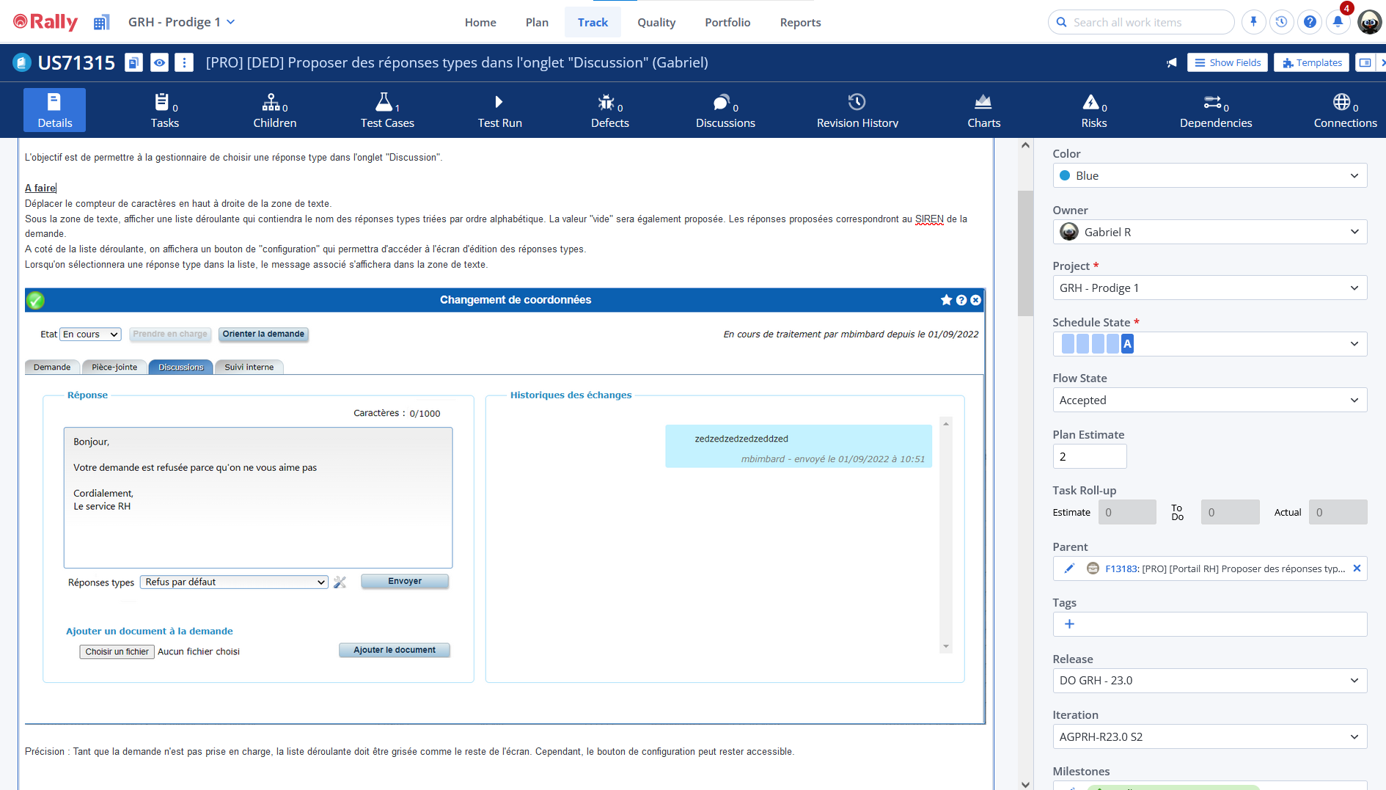
ANALYSE DES BESOINS
Fonctionnalité des réponses types
33

Slide 34
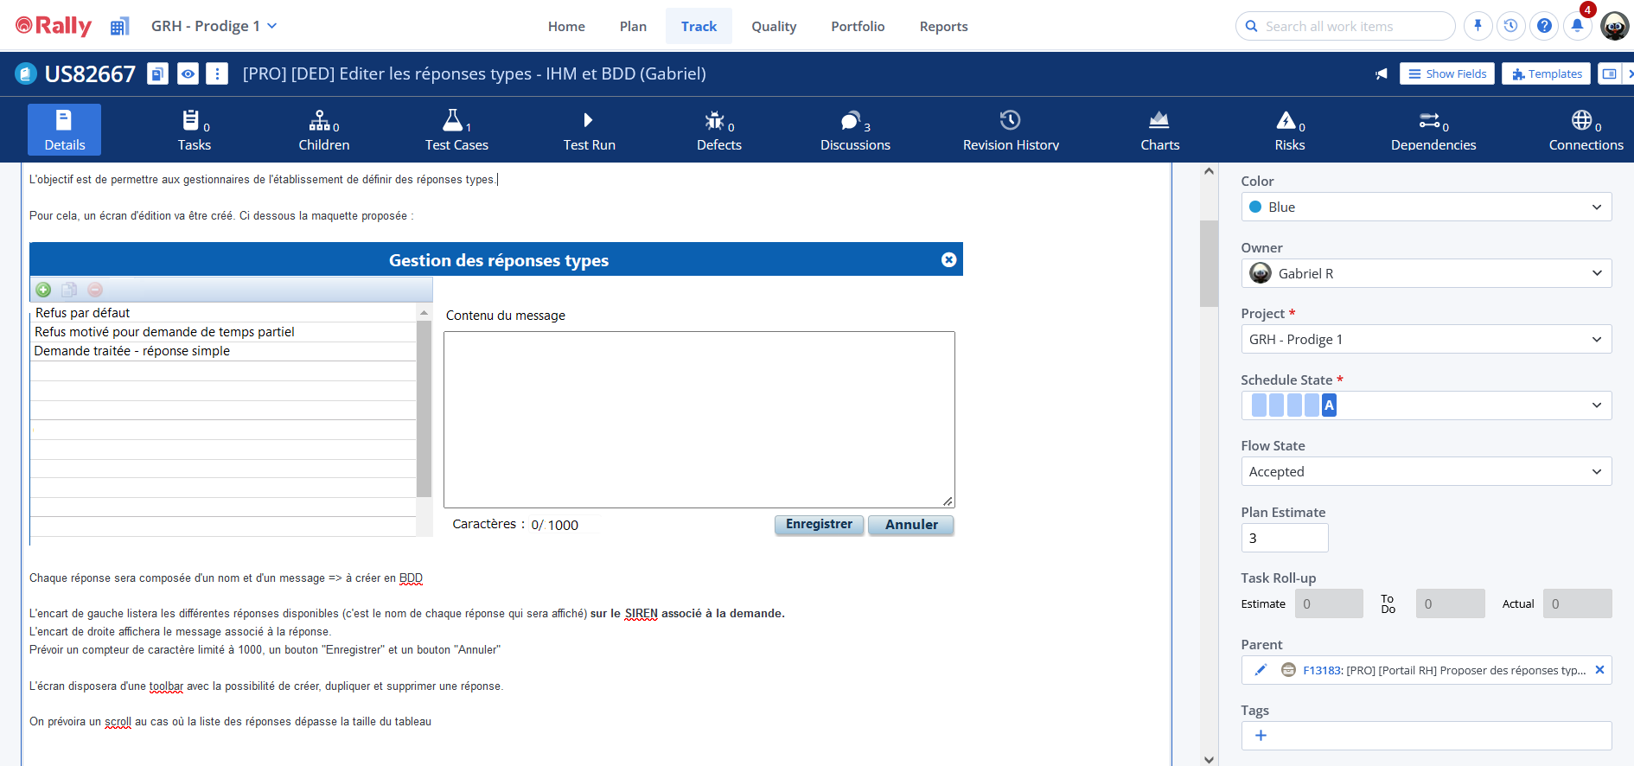
ANALYSE DES BESOINS
Fonctionnalité des réponses types
34

Slide 35
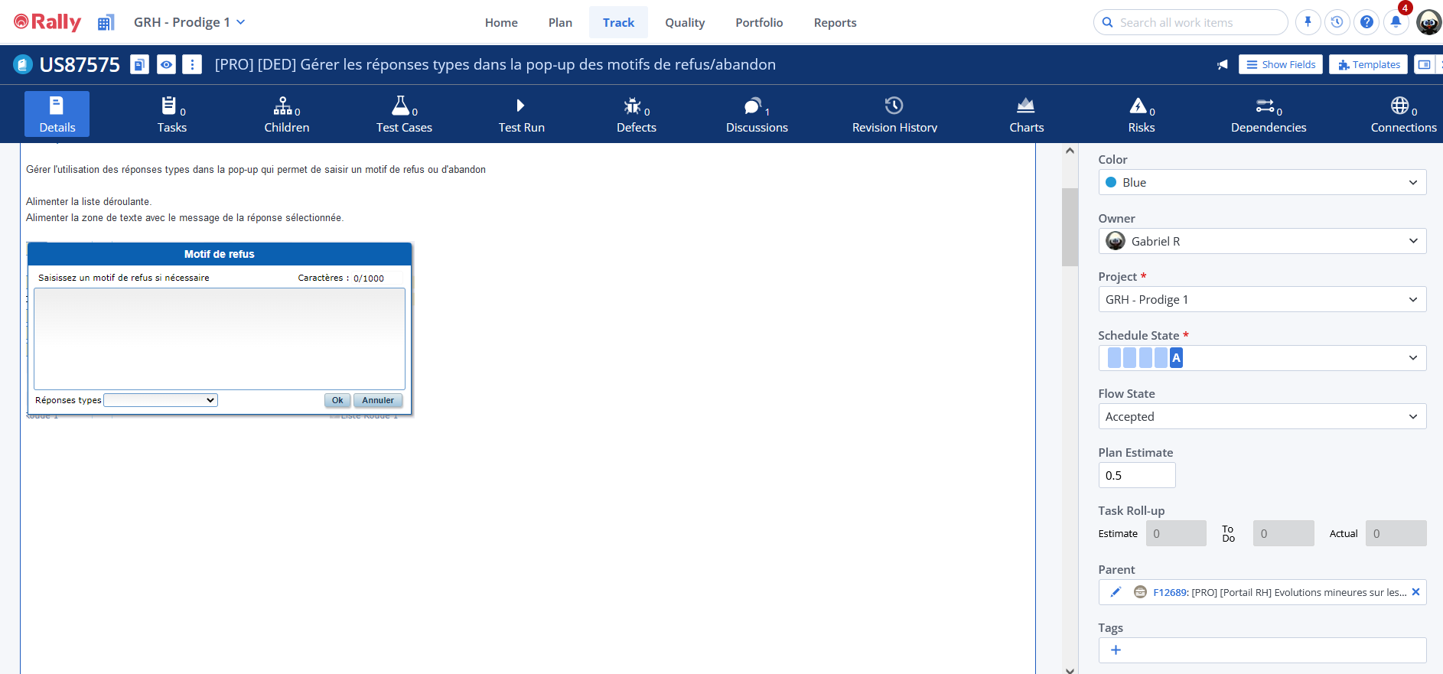
ANALYSE DES BESOINS
Fonctionnalité des réponses types
35

Slide 36
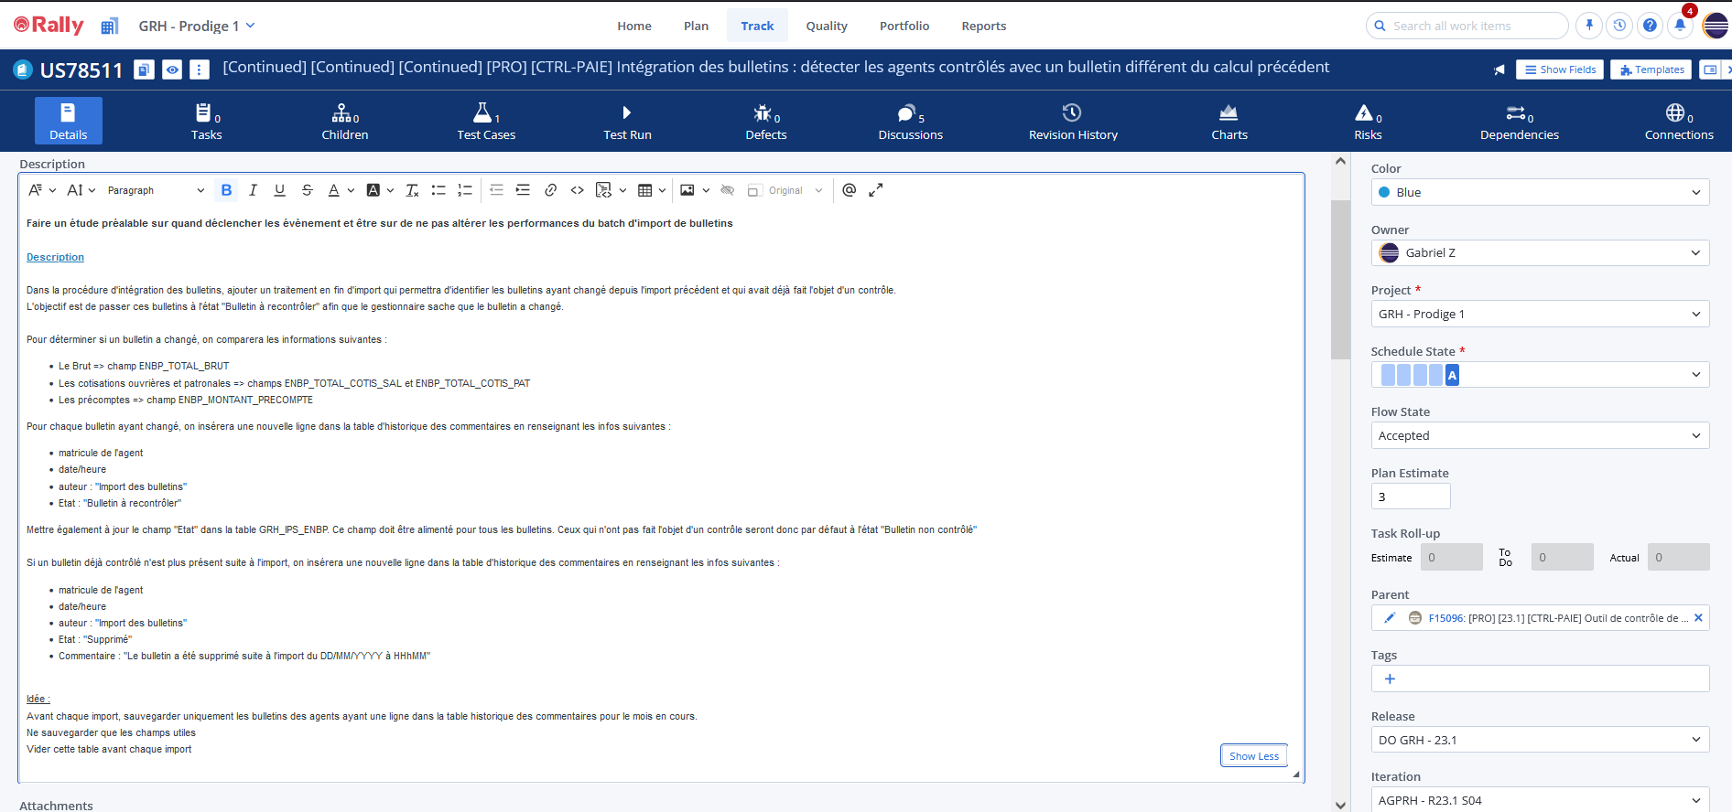
ANALYSE DES BESOINS
Fonctionnalité de comparaison des bulletins de paies
36

Slide 37
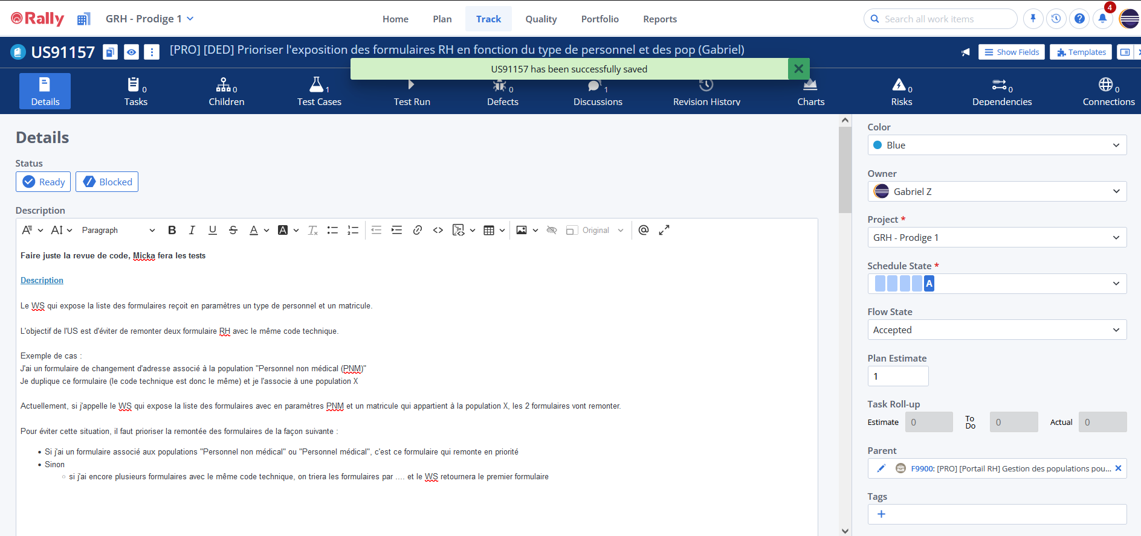
ANALYSE DES BESOINS
Fonctionnalité de priorisation des demandes d’un Web Services
37

Slide 38
CONCEPTION ET CODAGE
38

Slide 39
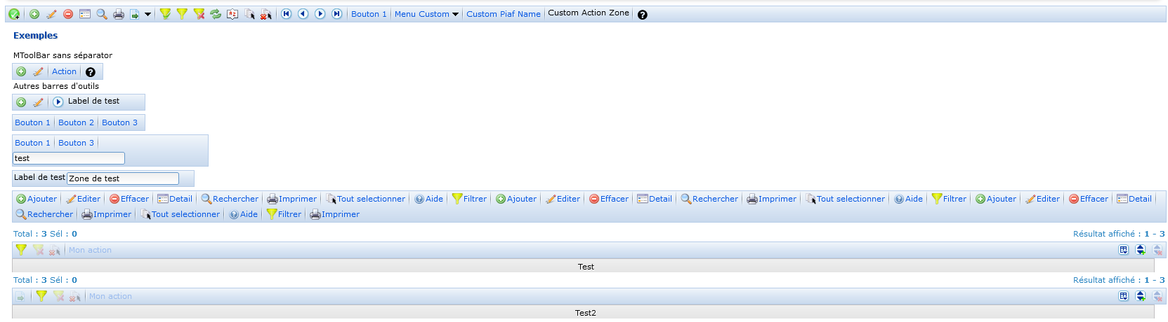
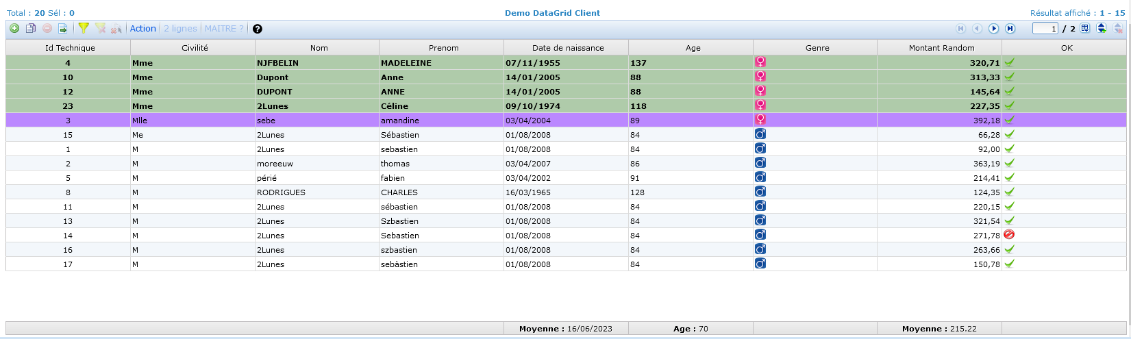
CONCEPTION ET CODAGE
Fonctionnalité des réponses types
39

Slide 40
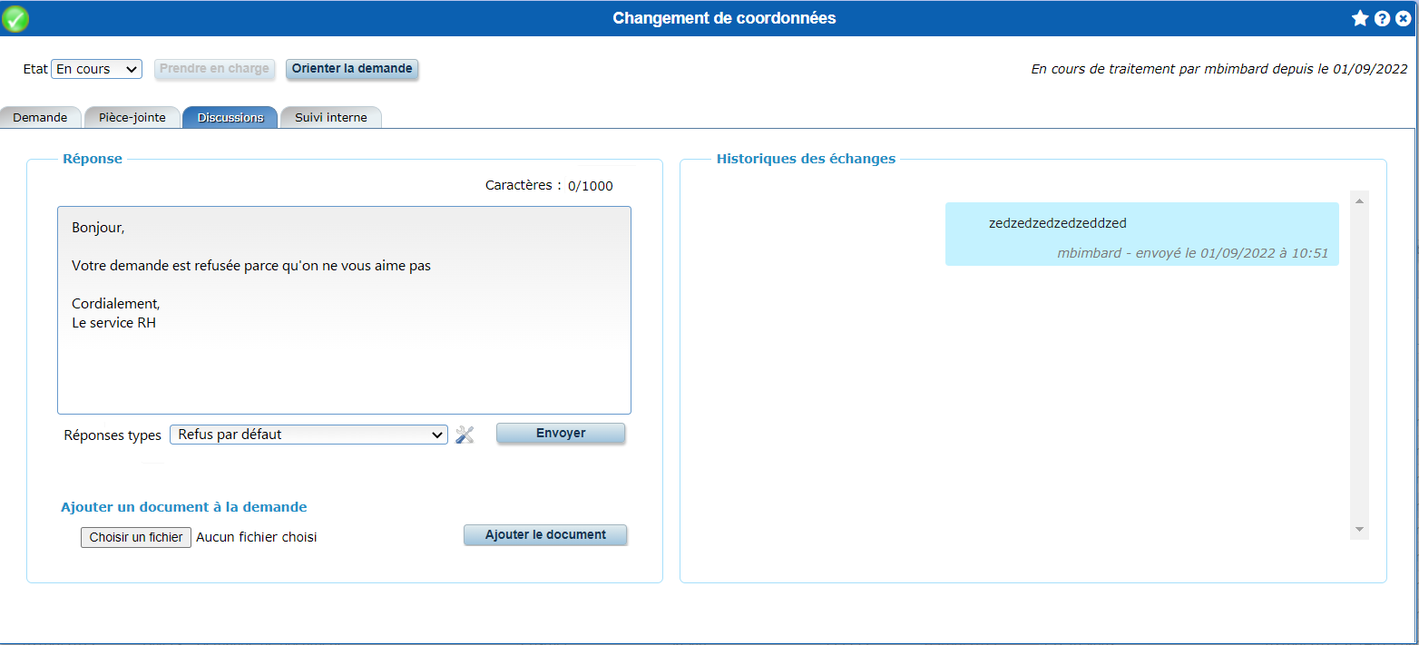
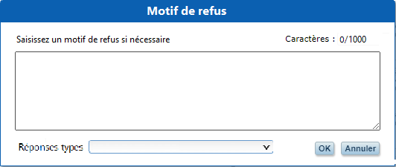
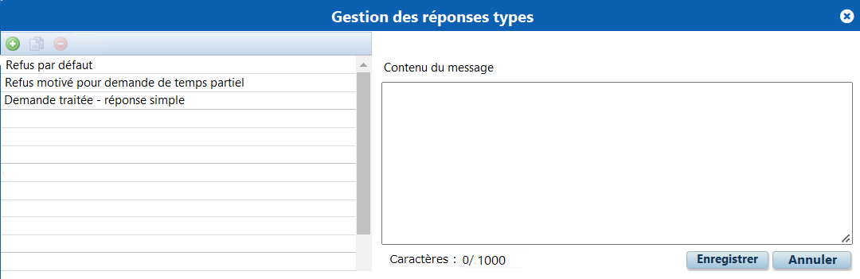
CONCEPTION ET CODAGE
Fonctionnalité des réponses types
40

Slide 41
CONCEPTION ET CODAGE
Fonctionnalité des réponses types
/**
Enregistre le handler de type change
*/
private void registerHandlerChange() {
// Enregistrement du gestionnaire pour le champ de texte "RepondreAgentTextArea"
registerHandler(display.getDisplayDiscussionComposite().getRepondreAgentTextArea().addKeyUpHandler(new RepondreAgentTextHandler(display.getDisplayDiscussionComposite())));
// Enregistrement du gestionnaire pour le champ de texte "DialogBoxReponsesTypesTextArea"
registerHandler(display.getDisplayDiscussionComposite().getDialogBoxReponsesTypesTextArea().addKeyUpHandler(new RepondreAgentTextHandler(display.getDisplayDiscussionComposite())));
// Enregistrement d'un autre gestionnaire pour le champ de texte "DialogBoxReponsesTypesTextArea"
registerHandler(display.getDisplayDiscussionComposite().getDialogBoxReponsesTypesTextArea().addKeyUpHandler((KeyUpEvent event) -> enableDialogBoxReponsesTypesButton()));
// Enregistrement du gestionnaire pour le champ de texte "RefusDemandeMotifTextArea"
registerHandler(display.getRefusDemandeMotifTextArea().addKeyUpHandler(new RepondreAgentTextHandler(this)));
// Enregistrement du gestionnaire pour la liste déroulante "DialogBoxReponsesTypesListBox"
registerHandler(
display.getDisplayDiscussionComposite().getDialogBoxReponsesTypesListBox()
.addValueChangeHandler((ValueChangeEvent<ReponsesTypesMessageDED> event) -> {
if (event.getValue() != null && StringUtils.isNotEmpty(event.getValue().getMessages())) {
// Mise à jour du champ de texte "RepondreAgentTextArea" avec le message sélectionné
display.getDisplayDiscussionComposite().getRepondreAgentTextArea().setText(event.getValue().getMessages());
display.getDisplayDiscussionComposite().getRepondreAgentTextArea().setFocus(true);
// Mise à jour du composant "Compteur" avec le nombre de caractères du message
getDisplay().getDisplayDiscussionComposite().getCompteur().setText(event.getValue().getMessages().length() + "/1000");
} else {
// Réinitialisation du champ de texte "RepondreAgentTextArea" et du composant "Compteur"
display.getDisplayDiscussionComposite().getRepondreAgentTextArea().setText("");
getDisplay().getDisplayDiscussionComposite().getCompteur().setText(COMPTEUR_ZERO);
}
}
)
);
}
41
Notes:
Partie 1 - Enregistrement des gestionnaires d'événements : La première méthode, "registerHandlerChange()", enregistre plusieurs gestionnaires d'événements de type "change" pour différents composants de l'interface utilisateur. Voici une explication détaillée des différentes étapes :
Enregistrement du gestionnaire pour la modification de la date limite de traitement :
Un gestionnaire est enregistré en appelant la méthode "registerHandler()" avec un argument correspondant à la méthode "dateLimiteTraitementChange()".
Enregistrement du gestionnaire pour le champ de texte "RepondreAgentTextArea" :
Un gestionnaire est enregistré en appelant la méthode "registerHandler()" avec un argument correspondant à la méthode "addKeyUpHandler()" du champ de texte "RepondreAgentTextArea".
La méthode "addKeyUpHandler()" prend en argument une instance de la classe "RepondreAgentTextHandler" initialisée avec l'objet "display.getDisplayDiscussionComposite()".
Enregistrement du gestionnaire pour le champ de texte "DialogBoxReponsesTypesTextArea" :
Un gestionnaire est enregistré en appelant la méthode "registerHandler()" avec un argument correspondant à la méthode "addKeyUpHandler()" du champ de texte "DialogBoxReponsesTypesTextArea".
La méthode "addKeyUpHandler()" prend en argument une instance de la classe "RepondreAgentTextHandler" initialisée avec l'objet "display.getDisplayDiscussionComposite()".
Enregistrement d'un autre gestionnaire pour le champ de texte "DialogBoxReponsesTypesTextArea" :
Un gestionnaire est enregistré en appelant la méthode "registerHandler()" avec un argument correspondant à une fonction anonyme (lambda) qui réagit à l'événement "KeyUpEvent" en appelant la méthode "enableDialogBoxReponsesTypesButton()".
Enregistrement du gestionnaire pour le champ de texte "RefusDemandeMotifTextArea" :
Un gestionnaire est enregistré en appelant la méthode "registerHandler()" avec un argument correspondant à la méthode "addKeyUpHandler()" du champ de texte "RefusDemandeMotifTextArea".
La méthode "addKeyUpHandler()" prend en argument une instance de la classe "RepondreAgentTextHandler" initialisée avec l'objet "this".
Enregistrement du gestionnaire pour le champ de texte "AjoutSuiviTextArea" :
Un gestionnaire est enregistré en appelant la méthode "registerHandler()" avec un argument correspondant à la méthode "addKeyUpHandler()" du champ de texte "AjoutSuiviTextArea".
La méthode "addKeyUpHandler()" prend en argument une instance de la classe "AjoutManuelSuiviHandler" initialisée avec l'objet "display.getSuiviInterne()".
Enregistrement d'un gestionnaire pour la liste déroulante "DialogBoxReponsesTypesListBox" :
Un gestionnaire est enregistré en appelant la méthode "registerHandler()" avec un argument correspondant à la méthode "addValueChangeHandler()" de la liste déroulante "DialogBoxReponsesTypesListBox".
La méthode "addValueChangeHandler()" prend en argument une fonction anonyme (lambda) qui réagit à l'événement "ValueChangeEvent" en vérifiant si une valeur a été sélectionnée, puis met à jour le champ de texte "RepondreAgentTextArea" et un autre composant "Compteur" en conséquence.
41

Slide 42
CONCEPTION ET CODAGE
Fonctionnalité des réponses types
/**
Sélection d’une ligne dans la grille de données
*/
public void handleReponseTypesDataGridRowSelection() {
registerHandler(reponsesTypesMessagesDEDDataGrid.addRowSelectionModelHandler(event -> {
// Obtention de la ligne sélectionnée dans la grille de données
final ReponsesTypesMessageDED reponseType = reponsesTypesMessagesDEDDataGrid.getReponseTypeDataGridSelectedRow();
if (reponseType != null) {
// Activation du champ de texte "DialogBoxReponsesTypesTextArea"
getDisplay().getDisplayDiscussionComposite().getDialogBoxReponsesTypesTextArea().setEnabled(true);
if (StringUtils.isNotEmpty(reponseType.getMessages())) {
// Mise à jour du champ de texte "DialogBoxReponsesTypesTextArea" avec le message sélectionné
getDisplay().getDisplayDiscussionComposite().getDialogBoxReponsesTypesTextArea().setText(reponseType.getMessages);
// Mise à jour du composant "CompteurFrappe" avec le nombre de caractères du message
getDisplay().getDisplayDiscussionComposite().getDialogBoxReponsesTypesCompteurFrappe()
.setText(reponseType.getMessages().length() + "/1000");
} else {
// Réinitialisation du champ de texte "DialogBoxReponsesTypesTextArea" et du composant "CompteurFrappe"
getDisplay().getDisplayDiscussionComposite().getDialogBoxReponsesTypesTextArea().setText("");
getDisplay().getDisplayDiscussionComposite().getDialogBoxReponsesTypesCompteurFrappe().setText(COMPTEUR_ZERO);
}
// Définir le focus sur le champ de texte "DialogBoxReponsesTypesTextArea"
getDisplay().getDisplayDiscussionComposite().getDialogBoxReponsesTypesTextArea().setFocus(true);
} else {
// Désactivation du champ de texte "DialogBoxReponsesTypesTextArea" et réinitialisation du composant "CompteurFrappe"
getDisplay().getDisplayDiscussionComposite().getDialogBoxReponsesTypesTextArea().setEnabled(false);
getDisplay().getDisplayDiscussionComposite().getDialogBoxReponsesTypesCompteurFrappe().setText(COMPTEUR_ZERO);
}
}));
}
42
Notes:
Partie 2 - Sélection d'une ligne dans une grille de données : La méthode "handleReponseTypesDataGridRowSelection()" enregistre un gestionnaire d'événements pour la sélection d'une ligne dans une grille de données appelée "reponsesTypesMessagesDEDDataGrid". Voici une explication détaillée :
Enregistrement du gestionnaire de sélection de ligne :
Un gestionnaire est enregistré en appelant la méthode "registerHandler()" avec un argument correspondant à la méthode "addRowSelectionModelHandler()" de la grille de données "reponsesTypesMessagesDEDDataGrid".
La méthode "addRowSelectionModelHandler()" prend en argument une fonction anonyme (lambda) qui réagit à l'événement de sélection de ligne.
À l'intérieur de la fonction anonyme, la ligne sélectionnée est obtenue à l'aide de la méthode "getReponseTypeDataGridSelectedRow()".
En fonction de la ligne sélectionnée, différents composants de l'interface utilisateur sont mis à jour, tels que le champ de texte "DialogBoxReponsesTypesTextArea" et un autre composant "CompteurFrappe".
42

Slide 43
CONCEPTION ET CODAGE
Fonctionnalité des réponses types
/**
Ajoute une réponse type
*/
public void addAjouterAction() {
// Ajout d'une action de type "Ajouter" à la barre d'outils
getToolBar().addAction(new MAbstractSelectionAwareAction<ReponsesTypesMessageDED>(
ToolBarStandardAction.AJOUTER, "Ajouter un message type", this, TypeUiFonctionnalites.GERER_DEMANDES) {
@Override
public void execute() {
// Réinitialisation du champ de texte et affichage de la boîte de dialogue d'ajout
dialogBoxAjoutReponsesTypesTextBox.setText("");
dialogBoxAjoutReponsesTypes.setText(AJOUTER_UNE_REPONSE_TYPE);
dialogBoxAjoutReponsesTypes.show();
dialogBoxAjoutReponsesTypesTextBox.setFocus(true);
}
});
}
public void addSupprimerAction() {
// Ajout d'une action de type "Supprimer" à la barre d'outils
getToolBar().addAction(new MAbstractSelectionAwareAction<ReponsesTypesMessageDED>(
ToolBarStandardAction.EFFACER, "Supprimer un message type", this, TypeUiFonctionnalites.GERER_DEMANDES) {
@Override
public void execute() {
// Affichage d'une boîte de dialogue de confirmation de la suppression
confirmerSuppression(getReponseTypeDataGridSelectedRow());
}
});
}
43
Notes:
Ces deux parties de code permettent d'ajouter des actions à une barre d'outils pour l'ajout et la suppression de réponses types. Lorsque ces actions sont déclenchées, elles effectuent les opérations correspondantes, telles que la réinitialisation des champs de texte et l'affichage des boîtes de dialogue appropriées.
Dans cette partie du code, la méthode addAjouterAction() ajoute une action de type "Ajouter" à une barre d'outils. L'action est créée en utilisant la classe MAbstractSelectionAwareAction. Les détails de l'action sont les suivants :
Le type d'action est ToolBarStandardAction.AJOUTER, indiquant qu'il s'agit d'une action d'ajout.
Le libellé de l'action est "Ajouter un message type".
L'objet this est passé en tant que référence pour la gestion de l'action.
Le paramètre TypeUiFonctionnalites.GERER_DEMANDES indique le contexte de l'action.
Lorsque l'action est exécutée, la méthode execute() est appelée. Dans cette méthode :
Le champ de texte dialogBoxAjoutReponsesTypesTextBox est réinitialisé.
Le texte de la boîte de dialogue dialogBoxAjoutReponsesTypes est défini sur la valeur de la constante AJOUTER_UNE_REPONSE_TYPE.
La boîte de dialogue dialogBoxAjoutReponsesTypes est affichée.
Le focus est défini sur le champ de texte dialogBoxAjoutReponsesTypesTextBox.
Dans cette partie du code, la méthode addSupprimerAction() ajoute une action de type "Supprimer" à une barre d'outils. L'action est également créée en utilisant la classe MAbstractSelectionAwareAction. Les détails de l'action sont les suivants :
Le type d'action est ToolBarStandardAction.EFFACER, indiquant qu'il s'agit d'une action de suppression.
Le libellé de l'action est "Supprimer un message type".
L'objet this est passé en tant que référence pour la gestion de l'action.
Le paramètre TypeUiFonctionnalites.GERER_DEMANDES indique le contexte de l'action.
Lorsque l'action est exécutée, la méthode execute() est appelée. Dans cette méthode, la fonction suivante est exécutée :
La méthode confirmerSuppression() est appelée avec la réponse type sélectionnée (getReponseTypeDataGridSelectedRow()) en tant que paramètre.
Cette méthode affiche une boîte de dialogue de confirmation pour la suppression de la réponse type sélectionnée.
43

Slide 44
CONCEPTION ET CODAGE
Fonctionnalité des réponses types
/**
Confirme la suppression d'une réponse type
*/
private void confirmerSuppression(final ReponsesTypesMessageDED reponseType) {
MMessageBox.showConfirm(null, ApplicationUIConstants.DEMANDE_CONFIRMATION, getMessageConfirmation(), true, result -> {
// Si la suppression est confirmée
if (result) {
// Suppression de la réponse type
supprimerReponesType(reponseType);
selectRow(getRowItem(0), result);
}
});
}
/**
Retourne le message à afficher pour la confirmation de suppression
*/
private String getMessageConfirmation() {
return FormaterUtils.getConfirmationSuppression(ApplicationUIConstants.FEMININ_SINGULIER, "reponse type");
}
/**
Supprime la réponse type sélectionnée
*/
public void supprimerReponesType(ReponsesTypesMessageDED reponseType) {
// Appel d'un service distant pour supprimer la réponse type
GwtDedASLocator.getGestionDemandeEvolutionDossierAS().supprimerReponsesTypesById(reponseType.getId(), new MAsyncCallback<ReponsesTypesMessageDED>() {
@Override
public void onSuccess(ReponsesTypesMessageDED result) {
// Suppression de la réponse type de la liste et rechargement de la grille de données
removeValue(reponseType);
reLoad();
}
});
}
44
Notes:
Ces trois parties de code sont utilisées pour supprimer une réponse type sélectionnée, confirmer la suppression via une boîte de dialogue et récupérer le message de confirmation à afficher.
La méthode supprimerReponesType effectue les opérations suivantes :
Elle appelle un service distant (probablement une API ou une méthode de communication) pour supprimer la réponse type spécifiée.
Une fois la suppression réussie, la réponse type est supprimée de la liste et la grille de données est rechargée.
La méthode confirmerSuppression utilise une boîte de dialogue pour confirmer la suppression de la réponse type. Elle effectue les actions suivantes :
Elle affiche une boîte de dialogue de confirmation avec le message spécifié.
Si la suppression est confirmée (l'utilisateur clique sur "Oui"), la méthode supprimerReponesType est appelée pour supprimer la réponse type sélectionnée.
Ensuite, la première ligne de la grille de données est sélectionnée et la valeur de result est transmise.
La fonction getMessageConfirmation retourne le message à afficher dans la boîte de dialogue de confirmation de la suppression. Ce message est construit à partir de constantes définies dans l'application.
44

Slide 45
CONCEPTION ET CODAGE
Fonctionnalité des réponses types
/**
Mise à jour d'une réponse type
*/
public void handleReponseTypesMisAJour() {
// Enregistrement d'un gestionnaire d'événements pour le clic sur le bouton "Enregistrer"
registerHandler(
display.getDisplayDiscussionComposite().getDialogBoxReponsesTypesEnregistrerButton().addClickHandler((ClickEvent event) -> {
// Récupération de la réponse type sélectionnée
ReponsesTypesMessageDED reponseType = reponsesTypesMessagesDEDDataGrid.getReponseTypeDataGridSelectedRow();
if (reponseType != null) {
// Mise à jour des informations de la réponse type
reponseType.setMessages(display.getDisplayDiscussionComposite().getDialogBoxReponsesTypesTextArea().getValue());
reponseType.setDateMaj(new Date());
reponseType.setUtilisateurMaj(CurrentUser.getInstance().getName());
// Appel d'un service distant pour mettre à jour la réponse type
GwtDedASLocator.getGestionDemandeEvolutionDossierAS().mettreAJourReponsesTypes(
reponseType, new MAsyncCallback<ReponsesTypesMessageDED>() {
@Override
public void onSuccess(ReponsesTypesMessageDED result) {
// Rechargement de la grille de données et désactivation du bouton "Enregistrer"
reponsesTypesMessagesDEDDataGrid.reLoad();
display.getDisplayDiscussionComposite().enableDialogBoxReponsesTypesButton(false);
}
}
);
}
})
);
}
45
Notes:
Ce code permet de gérer la mise à jour d'une réponse type en récupérant les nouvelles valeurs depuis un champ de texte, en effectuant la mise à jour via un service distant, puis en actualisant la grille de données et désactivant le bouton d'enregistrement.
Dans ce code, la méthode handleReponseTypesMisAJour gère la mise à jour d'une réponse type. Voici ce qui se passe :
Un gestionnaire d'événements est enregistré pour le clic sur le bouton "Enregistrer" (getDialogBoxReponsesTypesEnregistrerButton()).
Lorsque le bouton est cliqué, la méthode handleReponseTypesMisAJour est appelée.
La réponse type sélectionnée est récupérée à partir de la grille de données (getReponseTypeDataGridSelectedRow()).
Si une réponse type est sélectionnée, les informations de la réponse type sont mises à jour :
Le champ "Messages" de la réponse type est mis à jour avec la valeur du champ de texte DialogBoxReponsesTypesTextArea.
La date de mise à jour est définie sur la date actuelle.
Le nom de l'utilisateur actuel est enregistré comme utilisateur ayant effectué la mise à jour.
Un service distant est appelé pour mettre à jour la réponse type avec les nouvelles informations.
Lorsque la mise à jour est réussie, la grille de données est rechargée et le bouton "Enregistrer" est désactivé.
45

Slide 46
CONCEPTION ET CODAGE
Fonctionnalité des réponses types
private void reponsesTypesMessageDedClickHandler() {
// Gestionnaire de clic pour afficher le menu des réponses types
registerHandler(display.getDisplayDiscussionComposite().getDialogBoxReponsesTypesMenuToolTip().addClickHandler((ClickEvent event) ->
{
// Réinitialisation du champ de texte "RepondreAgentTextArea"
display.getRepondreAgentTextArea().setText("");
// Affichage de la boîte de dialogue des réponses types
display.getDisplayDiscussionComposite().getDialogBoxDiscussionReponsesTypes().show();
// Attribution des valeurs à la grille de données des réponses types
reponsesTypesMessagesDEDDataGrid.setValue(listReponsesTypesMessagesDed);
}));
// Gestionnaire de clic pour le bouton "Annuler" dans la boîte de dialogue d'ajout de réponses types
registerHandler(
reponsesTypesMessagesDEDDataGrid.getDialogBoxAjoutReponsesTypesAnnulerButton()
.addClickHandler((ClickEvent event) -> reponsesTypesMessagesDEDDataGrid
.getDialogBoxDiscussionAjoutReponsesTypes().hide())
);
46
Notes:
Ce code gère les interactions liées aux réponses types dans l'application. Voici une explication détaillée :
Le premier gestionnaire de clic est enregistré pour le menu des réponses types. Lorsque le menu est cliqué, les actions suivantes sont effectuées :
Le champ de texte "RepondreAgentTextArea" est réinitialisé.
La boîte de dialogue "DialogBoxDiscussionReponsesTypes" est affichée.
La grille de données "reponsesTypesMessagesDEDDataGrid" est remplie avec les valeurs de la liste "listReponsesTypesMessagesDed".
Le deuxième gestionnaire de clic est enregistré pour le bouton "Annuler" dans la boîte de dialogue d'ajout de réponses types. Lorsque le bouton est cliqué, la boîte de dialogue est masquée.
Le troisième gestionnaire de clic est enregistré pour le bouton "Annuler" dans la boîte de dialogue des réponses types. Lorsque le bouton est cliqué et qu'une réponse type est sélectionnée, les actions suivantes sont effectuées :
Le contenu de la réponse type sélectionnée est récupéré et affiché dans le champ de texte "DialogBoxReponsesTypesTextArea".
Le bouton de la boîte de dialogue des réponses types est désactivé.
Le quatrième gestionnaire est enregistré pour gérer le changement de valeur dans la grille de données des réponses types. Lorsque la valeur change, les actions suivantes sont effectuées :
Le champ de texte "DialogBoxReponsesTypesTextArea" est réinitialisé.
Le champ de texte "DialogBoxReponsesTypesTextArea" est désactivé.
La liste déroulante "DialogBoxReponsesTypesListBox" est vidée.
Toutes les réponses types de la liste "listReponsesTypesMessagesDed" sont ajoutées à la liste déroulante.
Les méthodes handleAjouterReponsesTypes, handleReponseTypesDataGridRowSelection et handleReponseTypesMisAJour sont appelées pour gérer d'autres aspects des réponses types, mais leur fonctionnement détaillé n'est pas fourni dans ce code.
46

Slide 47
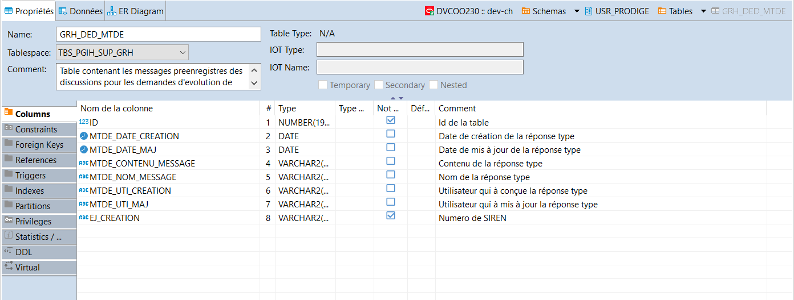
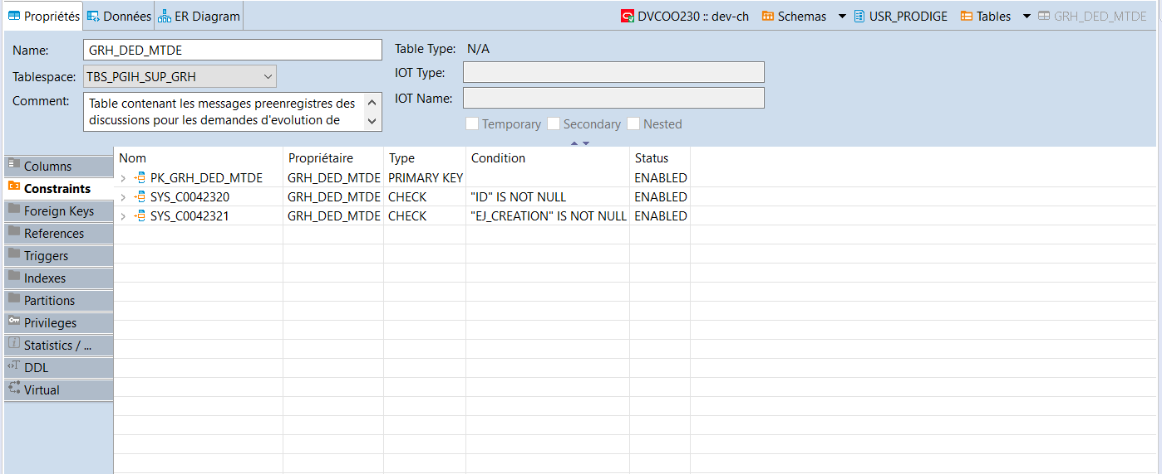
CONCEPTION ET CODAGE
Fonctionnalité des réponses types
47
Notes:
47

Slide 48
CONCEPTION ET CODAGE
Fonctionnalité des réponses types
<?xml version="1.0" encoding="UTF-8"?>
<!-- [GENERATED] -->
<!DOCTYPE hibernate-mapping PUBLIC "-//Hibernate/Hibernate Mapping DTD 3.0//EN" "http://www.hibernate.org/dtd/hibernate-mapping-3.0.dtd">
<hibernate-mapping package="fr.pgih.sup.grh.ded.quartier.demande.domaine">
<class name="ReponsesTypesMessageDED" table="GRH_DED_MTDE">
<comment>
<![CDATA[Table contenant les messages préenregistrés des discussions pour les demandes d''évolution de dossier]]>
</comment>
<!-- Identifiant technique par defaut -->
<id name="id" type="long" column="ID" unsaved-value="null">
<generator class="org.hibernate.id.enhanced.SequenceStyleGenerator">
<param name="sequence_name">SEQ_GRH_DED_MTDE</param>
<param name="optimizer">none</param>
</generator>
</id>
<!-- propriété dateCreation -->
<property name="dateCreation" type="mmdate" column="MTDE_DATE_CREATION"/>
<!-- propriété dateMaj -->
<property name="dateMaj" type="mmdate" column="MTDE_DATE_MAJ"/>
<!-- propriété messages -->
<property name="messages" column="MTDE_CONTENU_MESSAGE" length="1000"/>
<!-- propriété nom -->
<property name="nom" column="MTDE_NOM_MESSAGE" length="150"/>
<!-- propriété utilisateurCreation -->
<property name="utilisateurCreation" column="MTDE_UTI_CREATION" length="35"/>
<!-- propriété utilisateurMaj -->
<property name="utilisateurMaj" column="MTDE_UTI_MAJ" length="35"/>
<!-- propriété ejCreation -->
<property name="ejCreation" >
<column name="EJ_CREATION" not-null="true" length="20" >
<comment>
<![CDATA[Numéro de SIREN]]>
</comment>
</column>
</property>
<!-- Filtre MultiEJ -->
<filter name="filter_by_sirens_and_cooperation" />
</class>
</hibernate-mapping>
48
Notes:
48

Slide 49
CONCEPTION ET CODAGE
Fonctionnalité des réponses types
/**
* Table contenant les messages préenregistrés des discussions pour les demandes d'évolution de dossier
*/
@XmlRootElement
public class ReponsesTypesMessageDED implements Identifiable<Long>, MultiEjEntity, Serializable
{
private Long id;
private Date dateCreation;
private Date dateMaj;
@Length(max = 1000)
private String messages;
@Length(max = 150)
private String nom;
@Length(max = 35)
private String utilisateurCreation;
@Length(max = 35)
private String utilisateurMaj;
private String ejCreation;
public ReponsesTypesMessageDED(){}
@Override
public Long id(){
return getId();
}
@XmlID
public String getSID(){
if (id() == null){return null;}
return id().toString();
}
}
49
Notes:
49

Slide 50
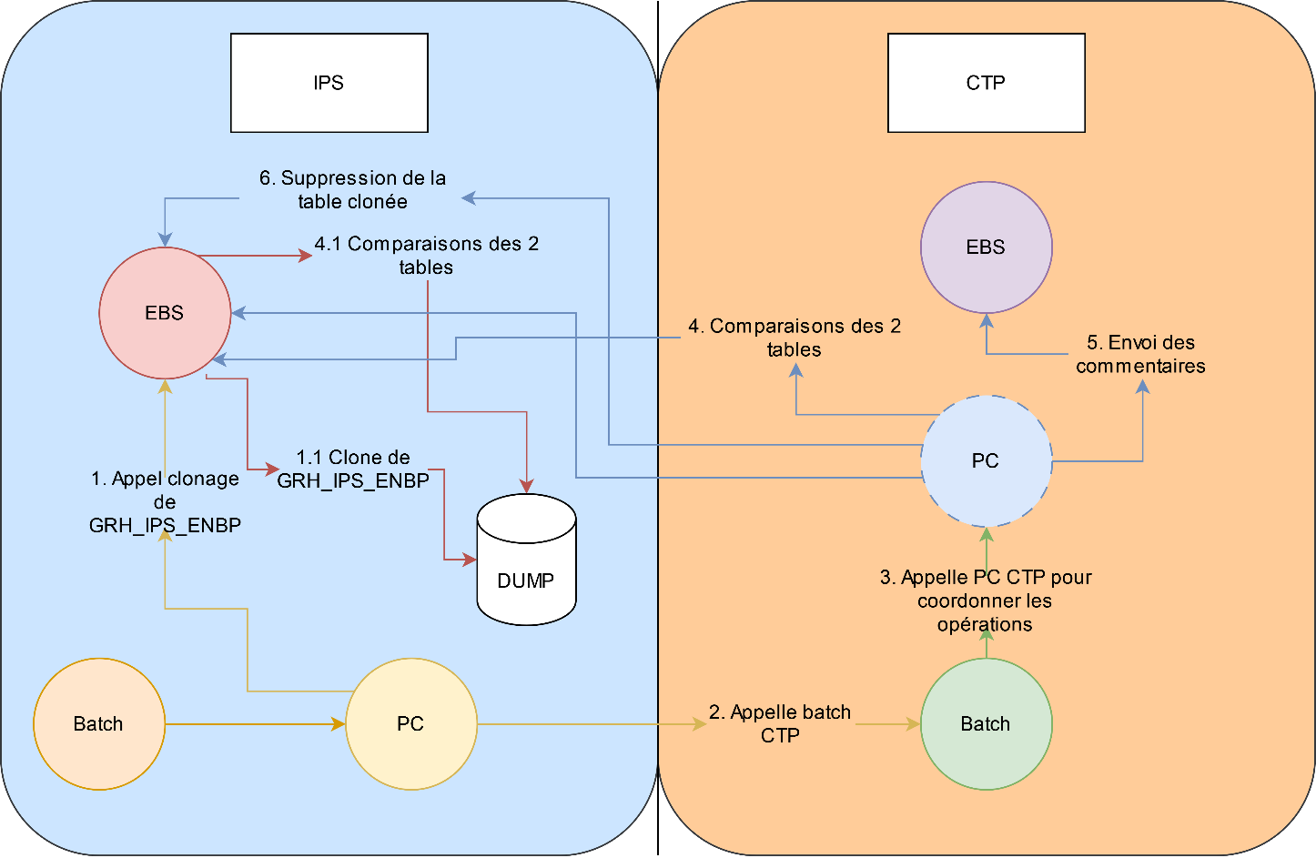
CONCEPTION ET CODAGE
Fonctionnalité de comparaison des bulletins de paies
50

Slide 51
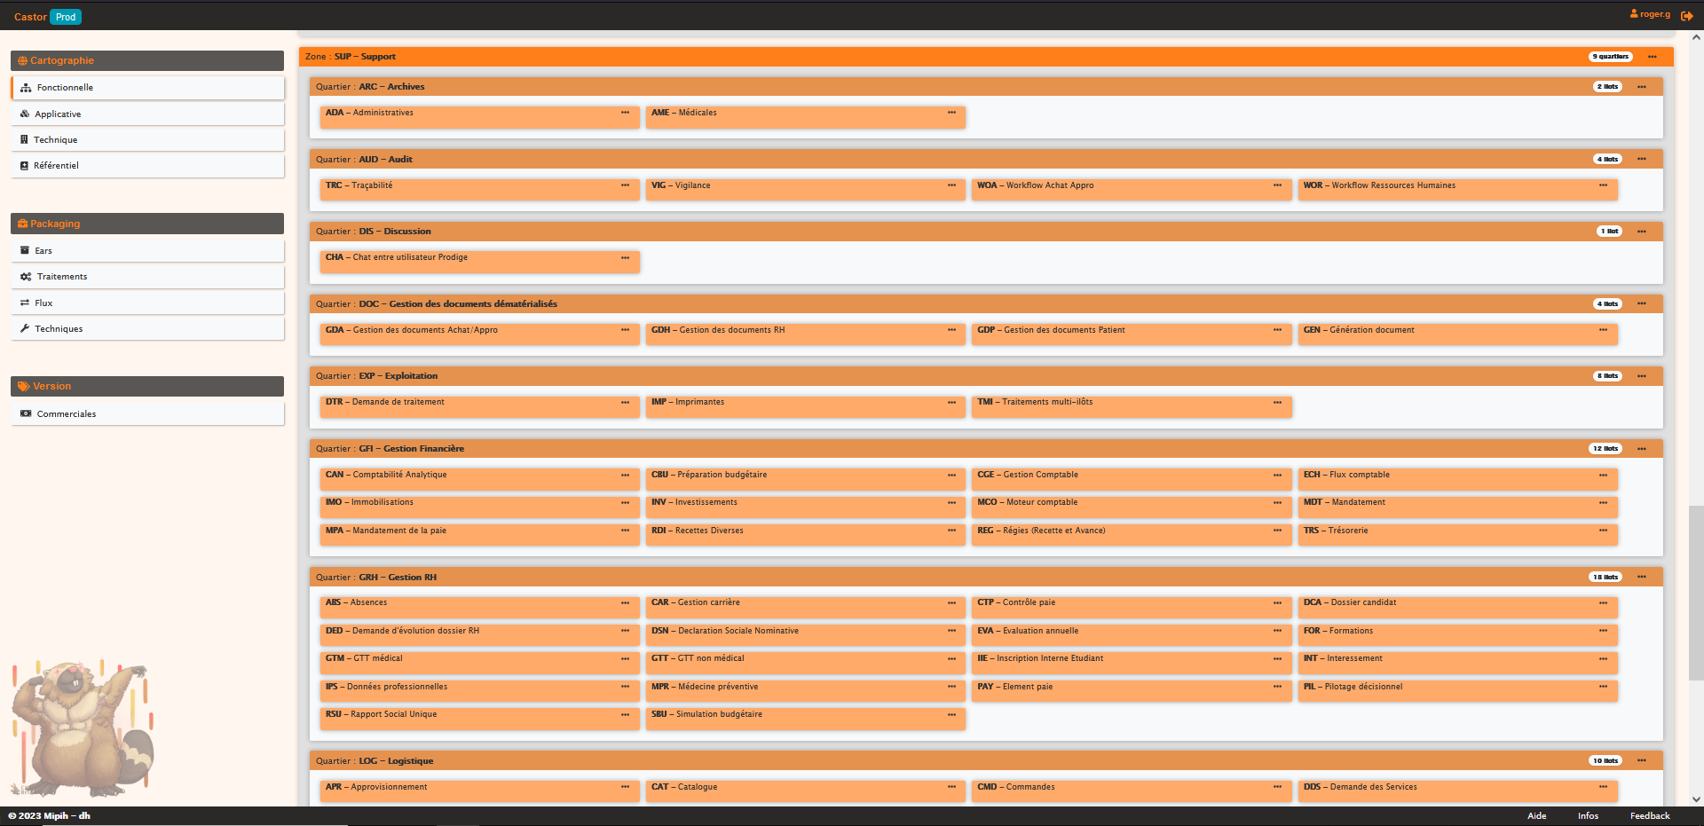
CONCEPTION ET CODAGE
Fonctionnalité de comparaison des bulletins de paies
51

Slide 52
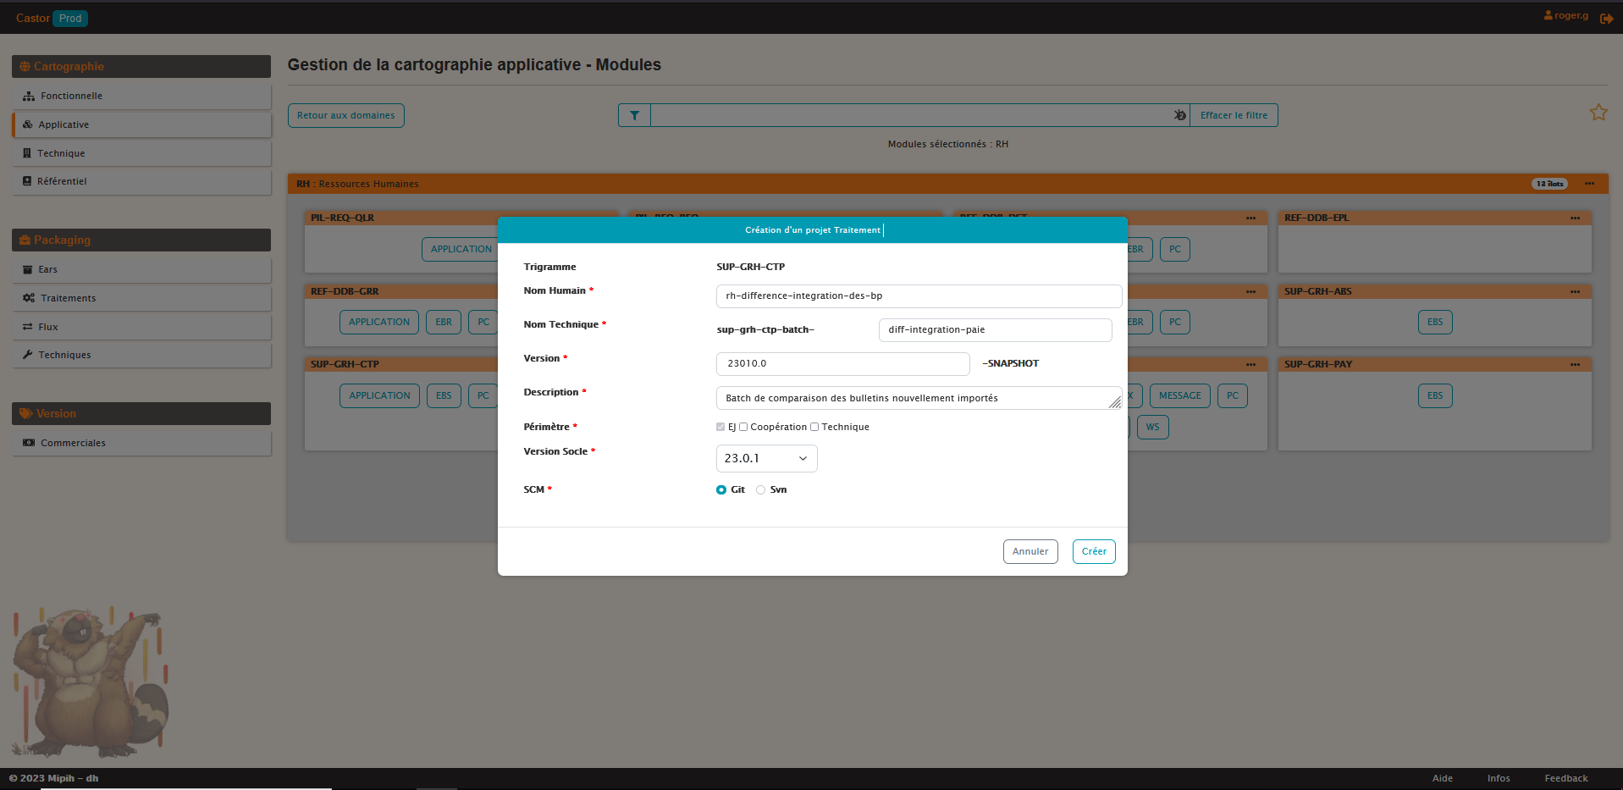
CONCEPTION ET CODAGE
Fonctionnalité de comparaison des bulletins de paies
52

Slide 53
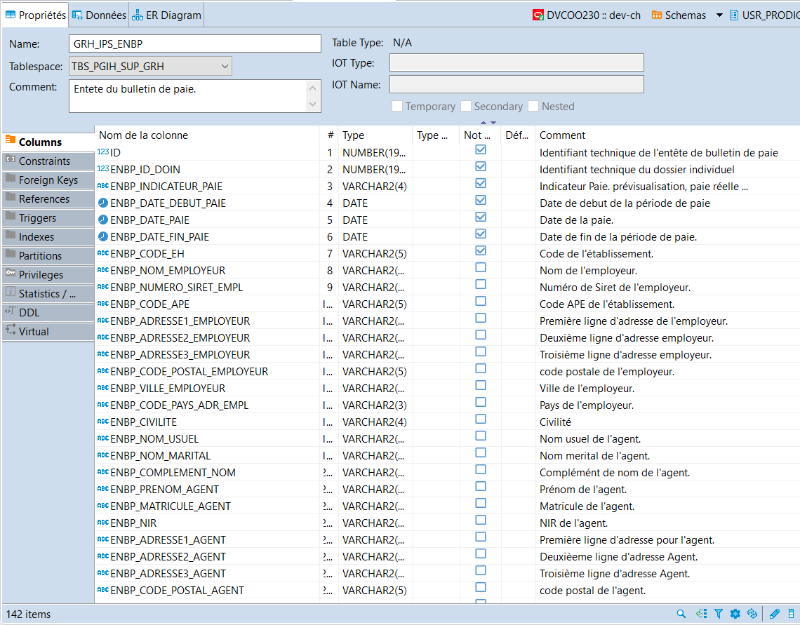
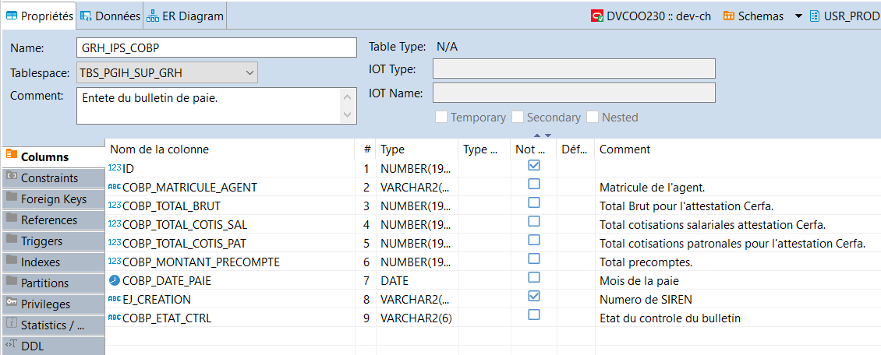
CONCEPTION ET CODAGE
Fonctionnalité de comparaison des bulletins de paies
53

Slide 54
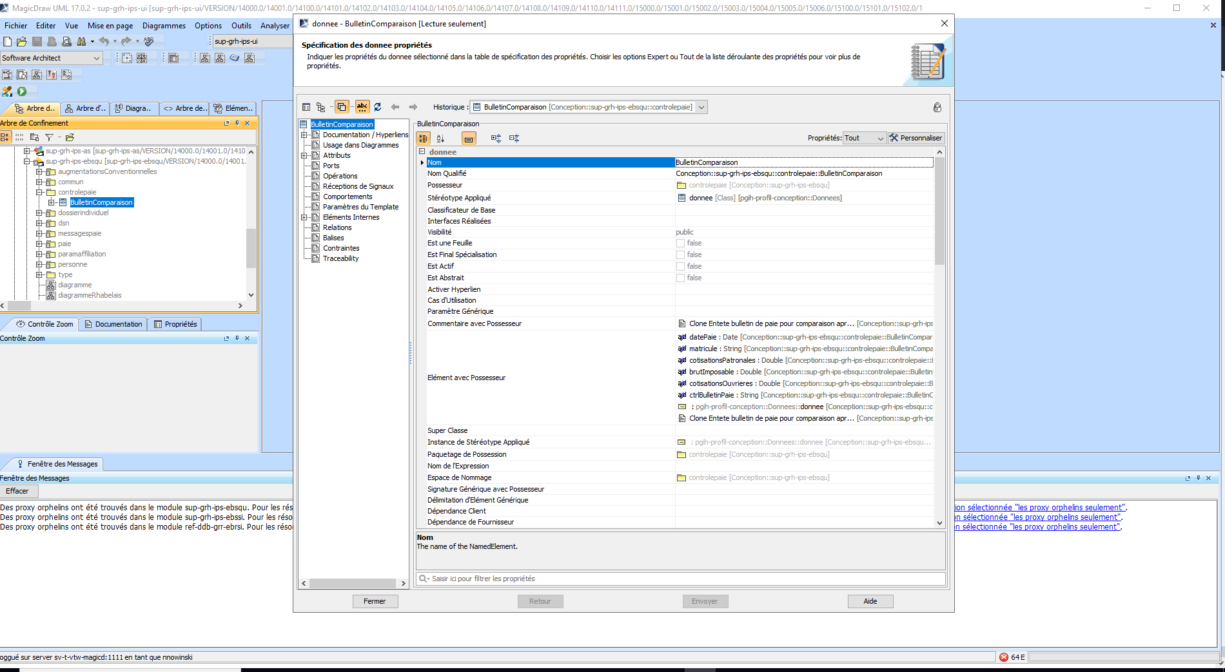
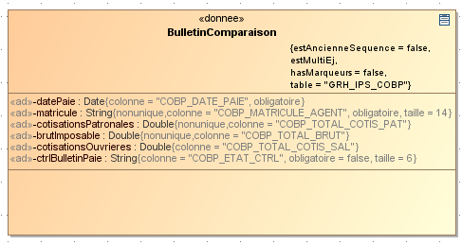
CONCEPTION ET CODAGE
Fonctionnalité de comparaison des bulletins de paies
54

Slide 55
CONCEPTION ET CODAGE
Fonctionnalité de comparaison des bulletins de paies
/**
* nouveau mapping pour l'entité ControleBulletinComparaison afin de faire la lecture uniquement pour le contrôle paie
*/
@XmlRootElement
@Entity
@EntityListeners(MarqueurEntityListener.class)
public class ControleBulletinComparaison implements Identifiable<Long>, MultiEjEntity, Serializable
{
private Long id;
private String matricule;
private Double brutImposable;
private Double cotisationsOuvrieres;
private Double cotisationsPatronales;
private Double precomptes;
private Date moisPaie;
private String ejCreation;
private String ctrlBulletinPaie;
@Override
public Long id()
{
return getId();
}
@XmlID
public String getSID()
{
if (id() == null)
{
return null;
}
return id().toString();
}
}
55

Slide 56
CONCEPTION ET CODAGE
Fonctionnalité de comparaison des bulletins de paies
/**
Cloner les bulletins de paie dans une table de contrôle
*/
@Override
public void cloneBulletinPaieTable(String sirenEj, Date moisPaie)
{
StringBuilder hqlBuilder = new StringBuilder();
hqlBuilder.append("INSERT INTO ControleBulletinComparaison (matricule, brutImposable, cotisationsOuvrieres,");
hqlBuilder.append(" cotisationsPatronales, precomptes, moisPaie, ejCreation, ctrlBulletinPaie) ");
hqlBuilder.append("SELECT t.matricule, t.brutImposable, t.cotisationsOuvrieres, t.cotisationsPatronales,");
hqlBuilder.append(" t.precomptes, t.moisPaie, t.ejCreation, t.ctrlBulletinPaie ");
hqlBuilder.append("FROM ControleEnteteBulletinPaie t ");
hqlBuilder.append("WHERE t.moisPaie = :currentDate");
hqlBuilder.append(" AND t.ctrlBulletinPaie = :state");
hqlBuilder.append(" AND t.ejCreation = :sirenEj");
String hql = hqlBuilder.toString();
Query query = getEntityManager().createQuery(hql);
query.setParameter("currentDate", Date.from(moisPaie.toInstant()));
query.setParameter("state", "BULLOK");
query.setParameter("sirenEj", sirenEj);
query.executeUpdate();
}
56
Notes:
Ce code effectue une requête HSQL pour cloner les bulletins de paie dans une table de contrôle. Voici comment cela fonctionne :
Un objet StringBuilder est utilisé pour construire la requête HSQL.
La requête insère des données dans la table "ControleBulletinComparaison" en sélectionnant les valeurs correspondantes dans la table "ControleEnteteBulletinPaie".
Les critères de sélection incluent la correspondance du mois de paie, l'état du bulletin de paie et le numéro SIREN de l'entreprise.
Les paramètres de requête sont définis à l'aide de la méthode setParameter() pour spécifier les valeurs du mois de paie, de l'état du bulletin et du numéro SIREN de l'entreprise.
La méthode executeUpdate() est appelée sur l'objet Query pour exécuter la requête et cloner les bulletins de paie dans la table de contrôle.
56

Slide 57
CONCEPTION ET CODAGE
Fonctionnalité de comparaison des bulletins de paies
/**
Comparer les bulletins de paie pour une date donnée
*/
@Override
public List<ControleBulletinComparaison> compareBulletinPaie(Date dateBulletin)
{
// Construction de la requête HQL pour comparer les bulletins de paie
StringBuilder sb = new StringBuilder();
sb.append("SELECT gie2 FROM ControleBulletinComparaison gie2");
sb.append(" LEFT JOIN ControleEnteteBulletinPaie gie ON gie.matricule = gie2.matricule AND gie.moisPaie = :mois2");
sb.append(" WHERE gie2.ctrlBulletinPaie = 'BULLOK' AND gie2.moisPaie = :mois1 AND (gie IS NULL OR ");
sb.append(" gie2.brutImposable <> gie.brutImposable AND ");
sb.append(" gie2.cotisationsOuvrieres <> gie.cotisationsOuvrieres AND ");
sb.append(" gie2.cotisationsPatronales <> gie.cotisationsPatronales AND ");
sb.append(" gie2.precomptes <> gie.precomptes)");
// Création de la requête typée
TypedQuery<ControleBulletinComparaison> createQuery = getEntityManager().createQuery(sb.toString(), ControleBulletinComparaison.class);
createQuery.setParameter("mois2", Date.from(LocalDate.of(2023, 2, 28).atStartOfDay().atZone(ZoneId.systemDefault()).toInstant()));
createQuery.setParameter("mois1", Date.from(LocalDate.of(2023, 3, 31).atStartOfDay().atZone(ZoneId.systemDefault()).toInstant()));
// Exécution de la requête et retour des résultats
return createQuery.getResultList();
}
57
Notes:
La requête HQL utilisée dans cette méthode est construite de la manière suivante :
La requête sélectionne des données de la table "ControleBulletinComparaison" en utilisant l'alias "gie2".
Une jointure gauche est effectuée avec la table "ControleEnteteBulletinPaie" en utilisant l'alias "gie". La jointure se fait sur la colonne "matricule" et la colonne "moisPaie" doit correspondre à une valeur spécifiée (:mois2).
La clause WHERE spécifie les conditions de comparaison :
Seules les données avec "ctrlBulletinPaie" égal à "BULLOK" et "moisPaie" correspondant à une valeur spécifiée (:mois1) sont sélectionnées.
Les données pour lesquelles la jointure "gie" n'a pas de correspondance (gie IS NULL) ou qui ont des différences dans les champs "brutImposable", "cotisationsOuvrieres", "cotisationsPatronales" et "precomptes" sont également sélectionnées.
Ensuite, une requête typée (TypedQuery) est créée à partir de la requête HQL, en spécifiant la classe de résultat attendue (ControleBulletinComparaison). Les paramètres :mois2 et :mois1 sont définis avec des valeurs spécifiques correspondant à des dates (28 février 2023 et 31 mars 2023).
Enfin, la requête est exécutée avec la méthode getResultList() qui retourne une liste de résultats de type ControleBulletinComparaison.
57

Slide 58
CONCEPTION ET CODAGE
Fonctionnalité de comparaison des bulletins de paies
/**
Mettre à jour l'état des bulletins de paie
*/
@Override
public void updateBulletinPaieTable()
{
StringBuilder sb = new StringBuilder();
sb.append("UPDATE ControleEnteteBulletinPaie gie1");
sb.append(" SET gie1.ctrlBulletinPaie = (Select gie2.ctrlBulletinPaie FROM ControleBulletinComparaison gie2");
sb.append(" WHERE gie1.ejCreation = gie2.ejCreation AND gie1.moisPaie = gie2.moisPaie AND gie1.matricule = gie2.matricule)");
getEntityManager().createQuery(sb.toString()).executeUpdate();
}
@Override
public void updateBulletinPaieARencontroler(String sirenEj, Date datePaie, List<String> matricules)
{
// Construction de la requête HSQL pour mettre à jour l'état des bulletins de paie à rencontrôler
StringBuilder sb = new StringBuilder();
sb.append("UPDATE BulletinComparaison gie1");
sb.append(" SET gie1.ctrlBulletinPaie = 'REBULL'");
sb.append(" WHERE gie1.ejCreation = :siren AND gie1.datePaie = :currentDate AND gie1.matricule IN (:matricules)");
// Création de la requête
Query query = getEntityManager().createQuery(sb.toString());
query.setParameter("currentDate", DatesUtils.getDateDernierJourMois(datePaie));
query.setParameter("siren", sirenEj);
query.setParameter("matricules", matricules);
// Exécution de la requête
query.executeUpdate();
}
58
Notes:
Ce code effectue une requête HSQL pour cloner les bulletins de paie dans une table de contrôle. Voici comment cela fonctionne :
Un objet StringBuilder est utilisé pour construire la requête HSQL.
La requête insère des données dans la table "ControleBulletinComparaison" en sélectionnant les valeurs correspondantes dans la table "ControleEnteteBulletinPaie".
Les critères de sélection incluent la correspondance du mois de paie, l'état du bulletin de paie et le numéro SIREN de l'entreprise.
Les paramètres de requête sont définis à l'aide de la méthode setParameter() pour spécifier les valeurs du mois de paie, de l'état du bulletin et du numéro SIREN de l'entreprise.
La méthode executeUpdate() est appelée sur l'objet Query pour exécuter la requête et cloner les bulletins de paie dans la table de contrôle.
La méthode updateBulletinPaieTable met à jour l'état des bulletins de paie validés dans la table "ControleEnteteBulletinPaie".
La requête HSQL met à jour le champ "ctrlBulletinPaie" des bulletins de paie validés avec les valeurs correspondantes des bulletins de paie de contrôle ("ControleBulletinComparaison") en fonction des clés primaires "ejCreation", "moisPaie" et "matricule".
58

Slide 59
CONCEPTION ET CODAGE
Fonctionnalité de comparaison des bulletins de paies
/**
Supprime les données de la table de contrôle des bulletins de paie
*/
@Override
public void deleteBulletinPaieTable()
{
// Requête HSQL pour supprimer les données de la table de contrôle
String hql = "DELETE FROM ControleBulletinComparaison";
getEntityManager().createQuery(hql).executeUpdate();
}
59
Notes:
La méthode deleteBulletinPaieTable supprime toutes les données de la table de contrôle "ControleBulletinComparaison" des bulletins de paie clonés.
59

Slide 60
CONCEPTION ET CODAGE
Fonctionnalité de comparaison des bulletins de paies
/**
Enregistre un commentaire de bulletin dans la base de données en utilisant la méthode store de Hibernate
*/
@Override
public CommentaireBulletin enregistrerCommentaireBulletin(CommentaireBulletin commentaireBulletin) throws ValidationException
{
return store(commentaireBulletin);
}
/**
Enregistre une liste de commentaires de bulletins dans la base de données en utilisant la méthode store de Hibernate
*/
@Override
public List<CommentaireBulletin> enregistrerCommentaireBulletin(List<CommentaireBulletin> commentaireAEnvoyer) throws CommentaireBulletinException
{
List<CommentaireBulletin> comments = new ArrayList<>();
try {
for (CommentaireBulletin commentaire : commentaireAEnvoyer){
// Enregistrement de chaque commentaire et ajout à la liste des commentaires enregistrés
CommentaireBulletin savedCommentaire = enregistrerCommentaireBulletin(commentaire);
comments.add(savedCommentaire);
}
}
catch (Exception e){
// En cas d'erreur lors de l'enregistrement des commentaires, une exception spécifique est levée
throw new CommentaireBulletinException(CommentaireBulletinException.Messages.ERREUR_SAUVEGARDE_COMMENTAIRE);
}
return comments;
}
60
Notes:
La méthode enregistrerCommentaireBulletin enregistre un commentaire de bulletin de paie dans la base de données en utilisant la méthode store de Hibernate.
La méthode enregistrerCommentaireBulletin enregistre une liste de commentaires de bulletins de paie dans la base de données en utilisant la méthode store de Hibernate. Si une erreur se produit lors de l'enregistrement des commentaires, une exception spécifique est levée.
60

Slide 61
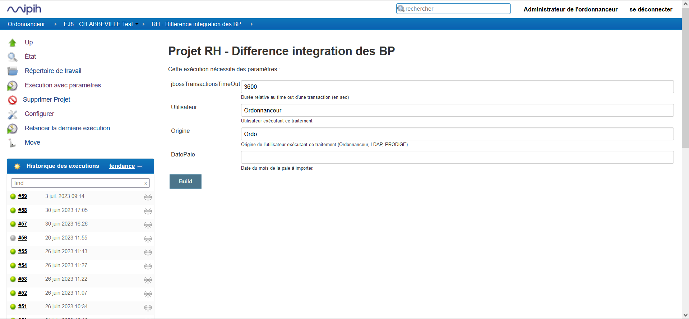
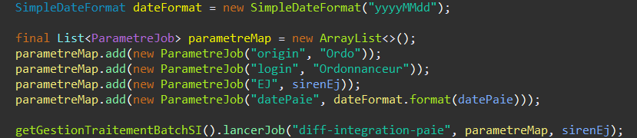
CONCEPTION ET CODAGE
Fonctionnalité de comparaison des bulletins de paies
61
Notes:
Ce code effectue une requête HSQL pour cloner les bulletins de paie dans une table de contrôle. Voici comment cela fonctionne :
Un objet StringBuilder est utilisé pour construire la requête HSQL.
La requête insère des données dans la table "ControleBulletinComparaison" en sélectionnant les valeurs correspondantes dans la table "ControleEnteteBulletinPaie".
Les critères de sélection incluent la correspondance du mois de paie, l'état du bulletin de paie et le numéro SIREN de l'entreprise.
Les paramètres de requête sont définis à l'aide de la méthode setParameter() pour spécifier les valeurs du mois de paie, de l'état du bulletin et du numéro SIREN de l'entreprise.
La méthode executeUpdate() est appelée sur l'objet Query pour exécuter la requête et cloner les bulletins de paie dans la table de contrôle.
61

Slide 62
CONCEPTION ET CODAGE
Fonctionnalité de priorisation des demandes d’un Web Services
/** Filtrer les paramétrages de demande d'agent */
public static List<ParametrageDemandeAgent> filter(List<ParametrageDemandeAgent> parametrages, String strTypePersonnel) {
List<ParametrageDemandeAgent> found = new ArrayList<>();
// Création d'un prédicat pour vérifier si le code de la demande n'est pas déjà dans la liste "found"
Predicate<ParametrageDemandeAgent> codeNotInList = parametrage -> found.stream()
.noneMatch(ft -> ft.getTypeDemande().equals(parametrage.getTypeDemande()));
// Création d'un prédicat pour vérifier si le type de personnel n'est pas "PNM" ou "PMD"
Predicate<ParametrageDemandeAgent> typePersonnelNotPNMAndPMD = codeNotInList.and(parametrage -> parametrage.getTypesPersonnel().stream()
.noneMatch(typePerso -> Arrays.asList("PNM", "PMD").contains(typePerso.getCode())));
// Création d'un prédicat pour vérifier si le type de personnel correspond au type spécifié
Predicate<ParametrageDemandeAgent> typePersonnelInQuery = codeNotInList.and(parametrage -> parametrage.getTypesPersonnel().stream()
.anyMatch(typePerso -> typePerso.getCode().equals(strTypePersonnel)));
// Parcours des paramétrages de demande
parametrages.forEach(param -> {
// Si le type de personnel correspond au type spécifié, le paramétrage est ajouté à la liste "found"
if (typePersonnelInQuery.test(param)){
found.add(param);
}
});
// Parcours des paramétrages de demande (de nouveau)
parametrages.forEach(param -> {
// Si le type de personnel n'est pas "PNM" ou "PMD", le paramétrage est ajouté à la liste "found"
if (typePersonnelNotPNMAndPMD.test(param)){
found.add(param);
}
});
// Tri des paramétrages par ordre alphabétique du type de demande
return found.stream().sorted(Comparator.comparing(ParametrageDemandeAgent::getTypeDemande)).collect(Collectors.toList());
}
62
Notes:
Cette méthode filtre une liste de paramétrages de demande d'agent en fonction d'un type de personnel spécifié, en appliquant différents critères de filtrage. Les paramétrages qui satisfont les critères sont renvoyés dans une nouvelle liste triée par ordre alphabétique du type de demande.
Le fonctionnement du code est le suivant :
Une liste vide "found" est créée pour stocker les paramétrages de demande filtrés.
Trois prédicats sont définis pour effectuer les différents filtres sur les paramétrages de demande :
"codeNotInList" vérifie si le code de la demande n'est pas déjà présent dans la liste "found".
"typePersonnelNotPNMAndPMD" vérifie si le type de personnel n'est pas "PNM" ou "PMD".
"typePersonnelInQuery" vérifie si le type de personnel correspond au type spécifié.
Les paramétrages de demande sont parcourus.
Si le type de personnel correspond au type spécifié, le paramétrage est ajouté à la liste "found".
Ensuite, les paramétrages sont parcourus à nouveau.
Si le type de personnel n'est pas "PNM" ou "PMD", le paramétrage est ajouté à la liste "found".
Enfin, la liste "found" est triée par ordre alphabétique du type de demande.
La liste filtrée des paramétrages de demande est retournée.
62

Slide 63
INTERFACE DE L’APPLICATION
63

Slide 64
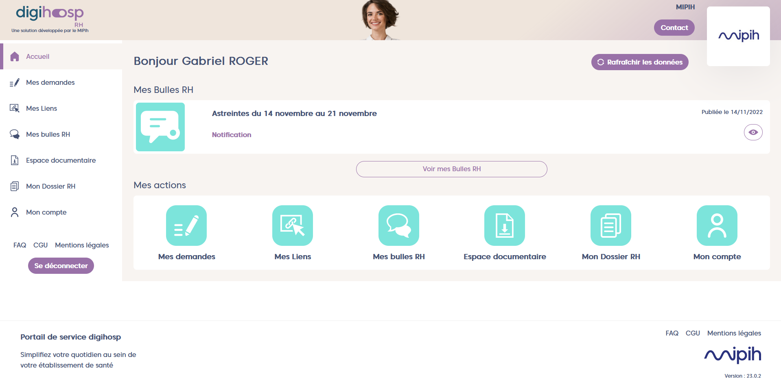
Portail Client DigiHosp RH
64

Slide 65
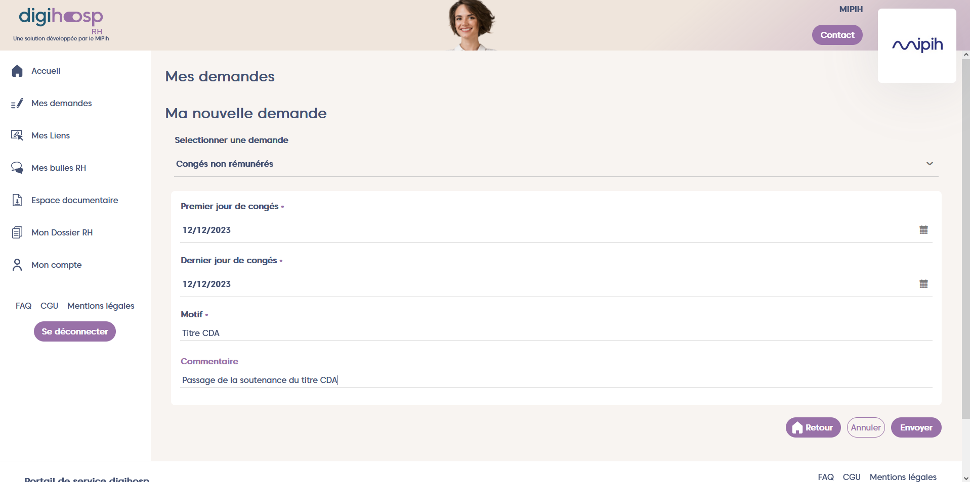
Portail Client DigiHosp RH
65

Slide 66
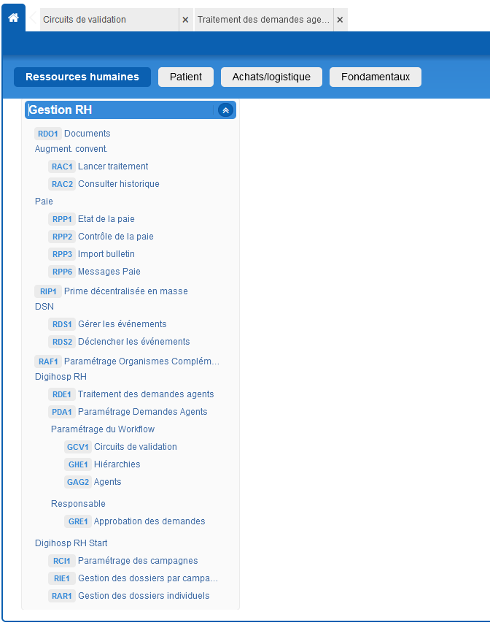
Portail Gestionnaire Prodige
66

Slide 67
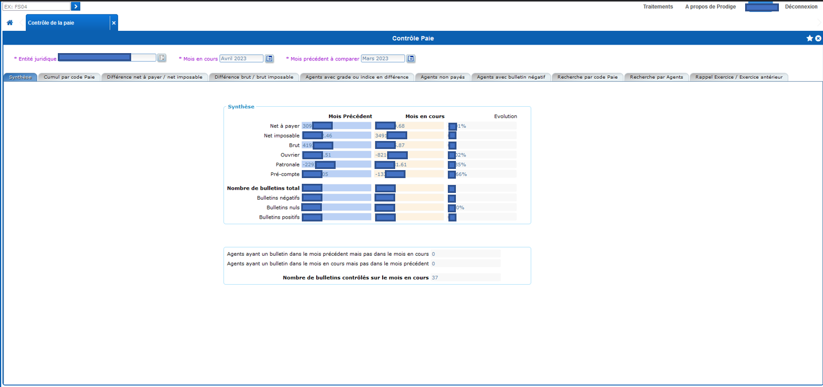
Portail Gestionnaire Prodige
Contrôle de la paie
67

Slide 68
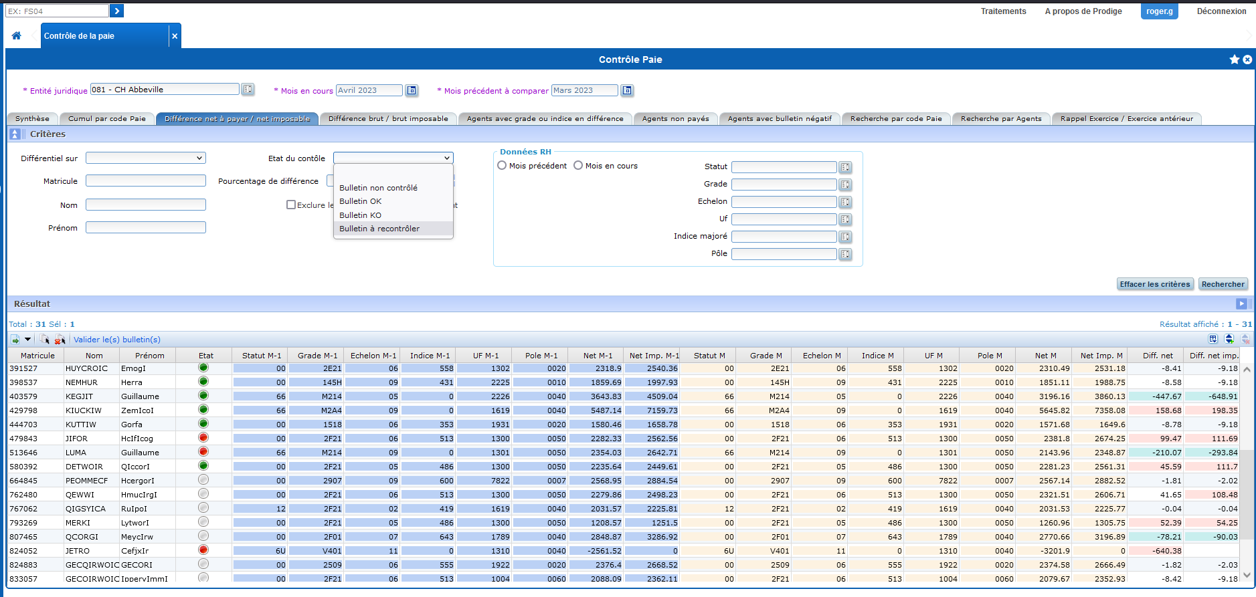
Portail Gestionnaire Prodige
Contrôle de la paie (Comparaison des bulletins)
68

Slide 69
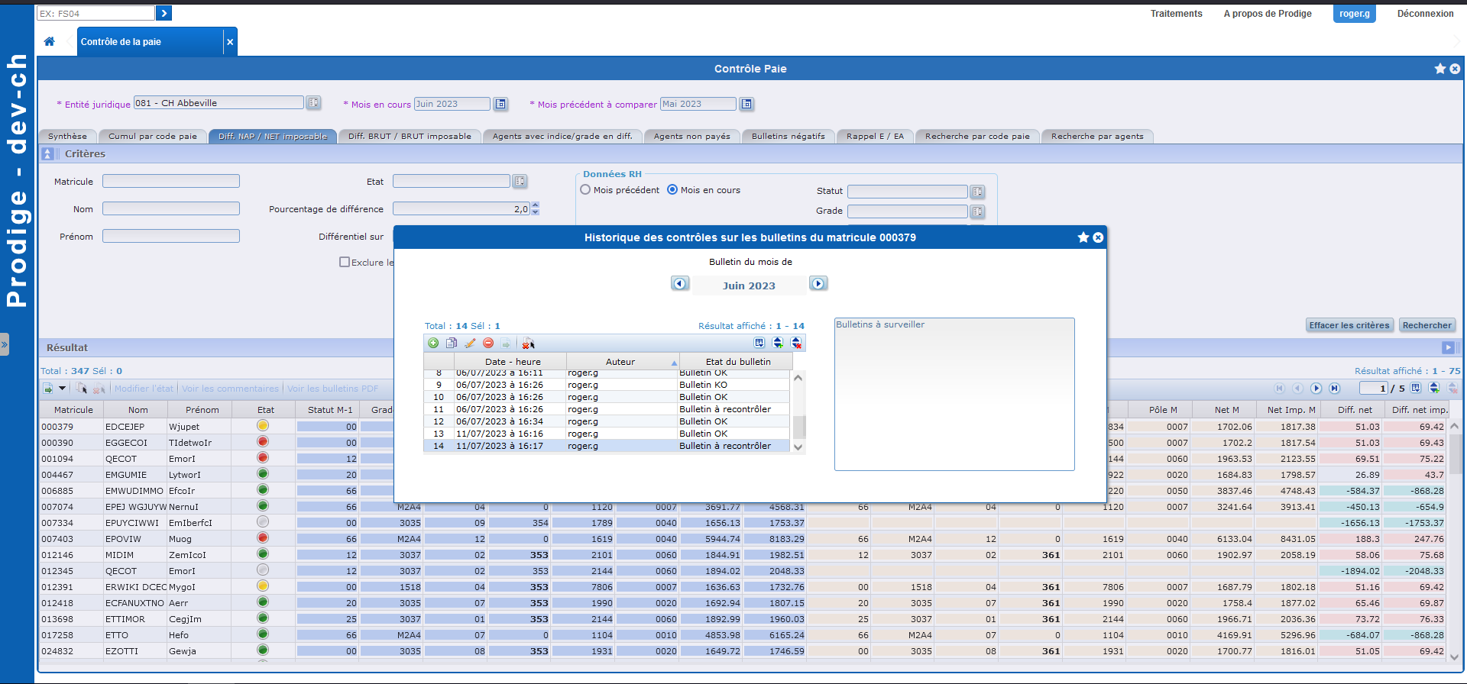
Portail Gestionnaire Prodige
Contrôle de la paie (Visualisation commentaire bulletins)
69

Slide 70
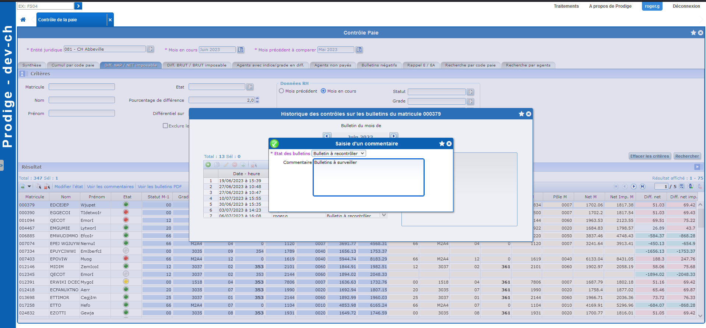
Portail Gestionnaire Prodige
Contrôle de la paie (Ajout commentaire bulletins)
70

Slide 71
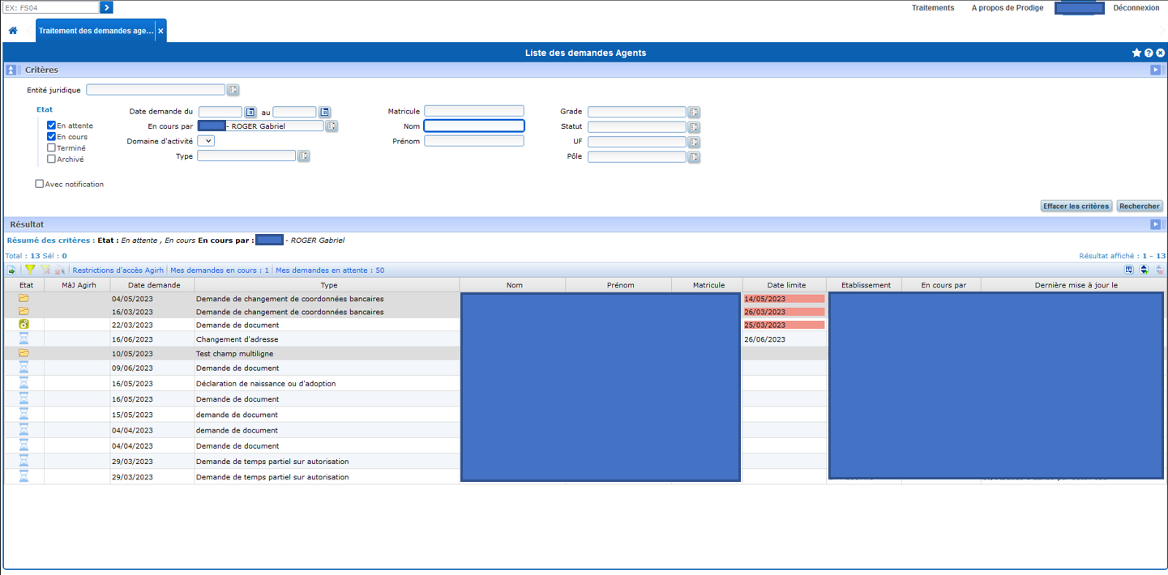
Portail Gestionnaire Prodige
Demandes Agents (Ecran principale)
71

Slide 72
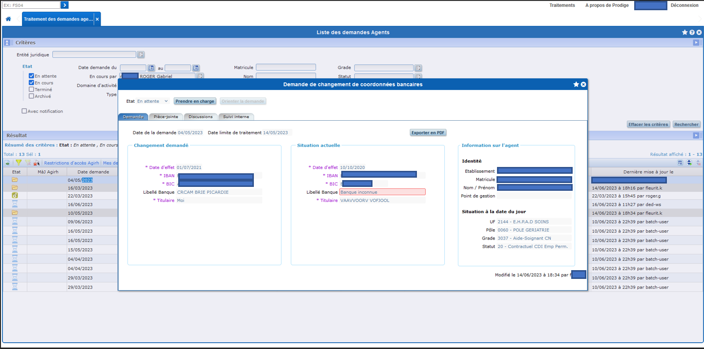
Portail Gestionnaire Prodige
Demandes Agents (Sous-onglets détails d’un agent)
72

Slide 73
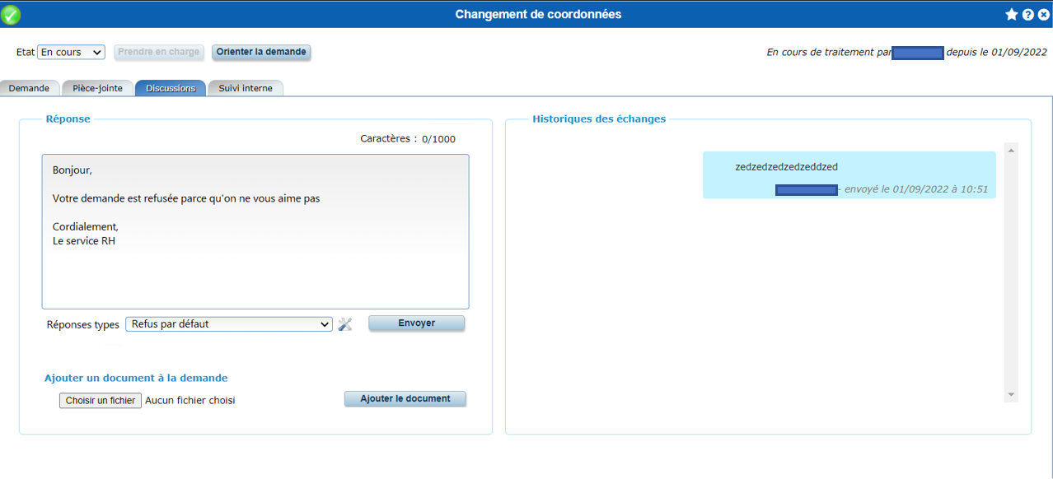
Portail Gestionnaire Prodige
Demandes Agents (Ecran de discussion)
73

Slide 74
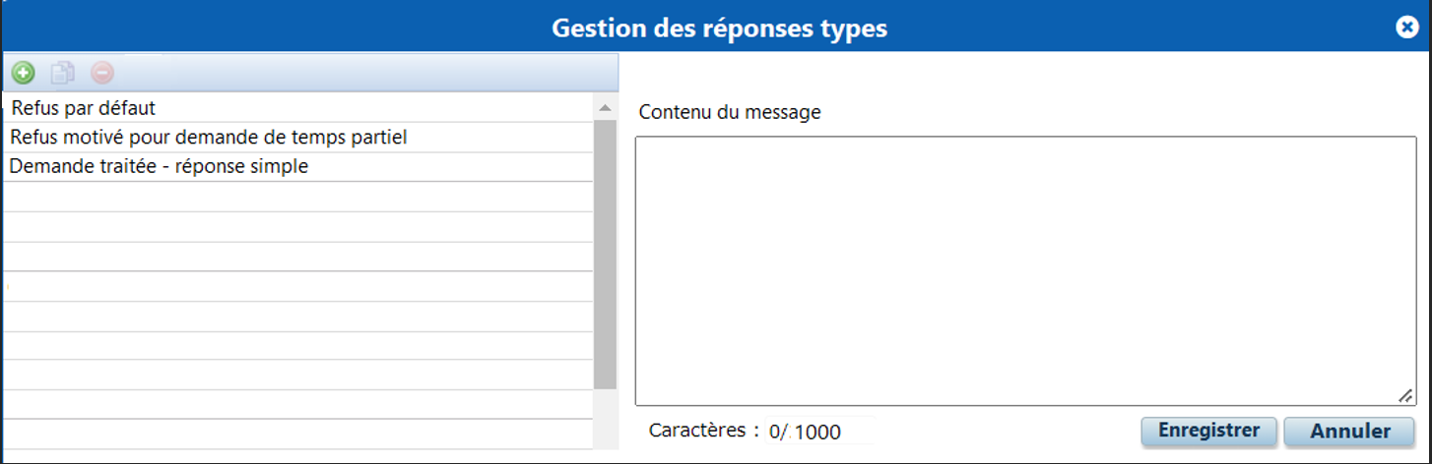
Portail Gestionnaire Prodige
Demandes Agents (Edition réponses types)
74

Slide 75
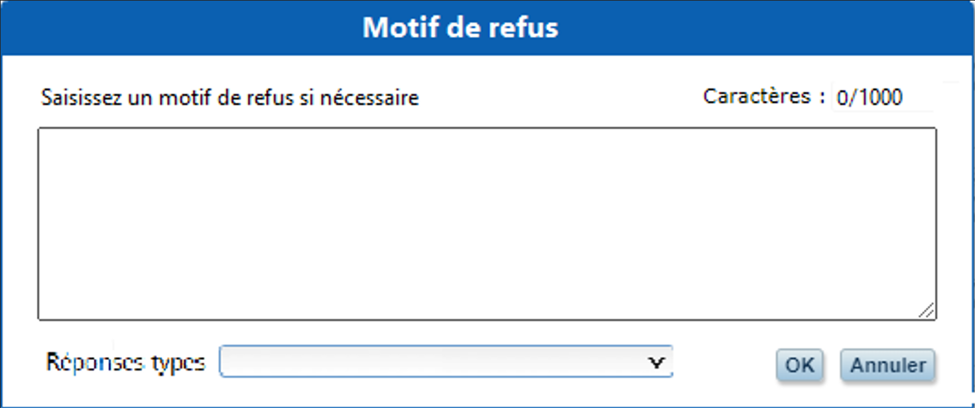
Portail Gestionnaire Prodige
Demandes Agents (Utilisation réponses types)
75

Slide 76
JEU D’ESSAI
76

Slide 77
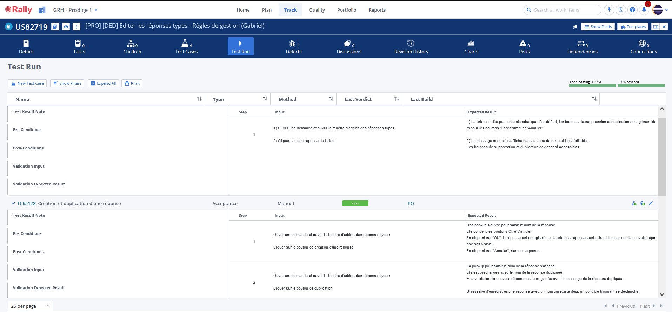
JEU D’ESSAI
Cas de test des réponses types
77

Slide 78
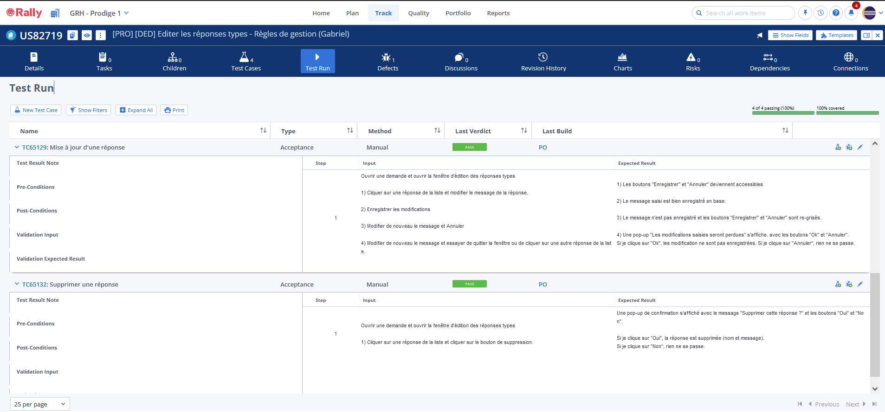
JEU D’ESSAI
Cas de test des réponses types
78

Slide 79
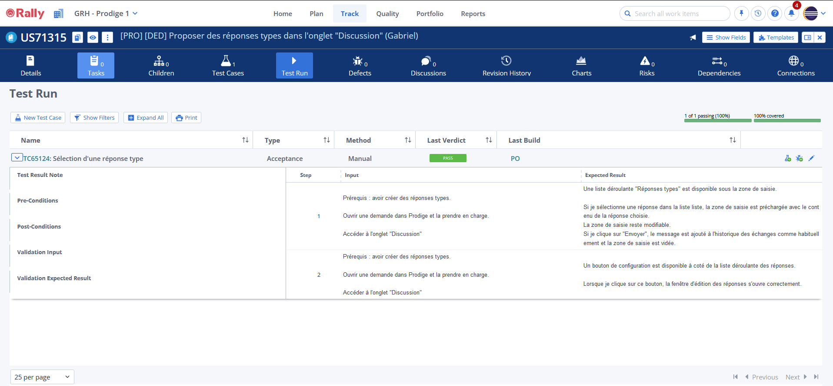
JEU D’ESSAI
Cas de test des réponses types
79

Slide 80
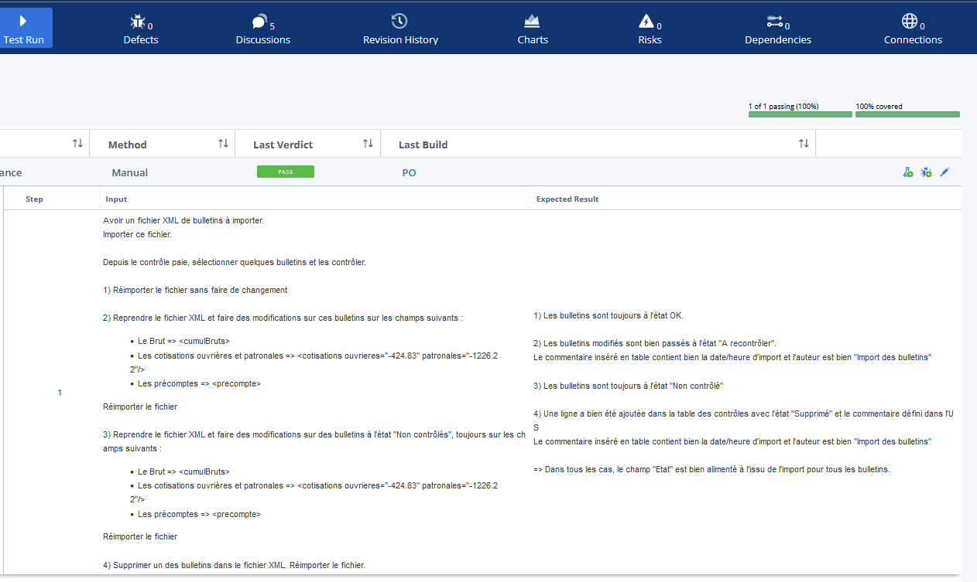
JEU D’ESSAI
Cas de test comparaison des bulletins
80

Slide 81
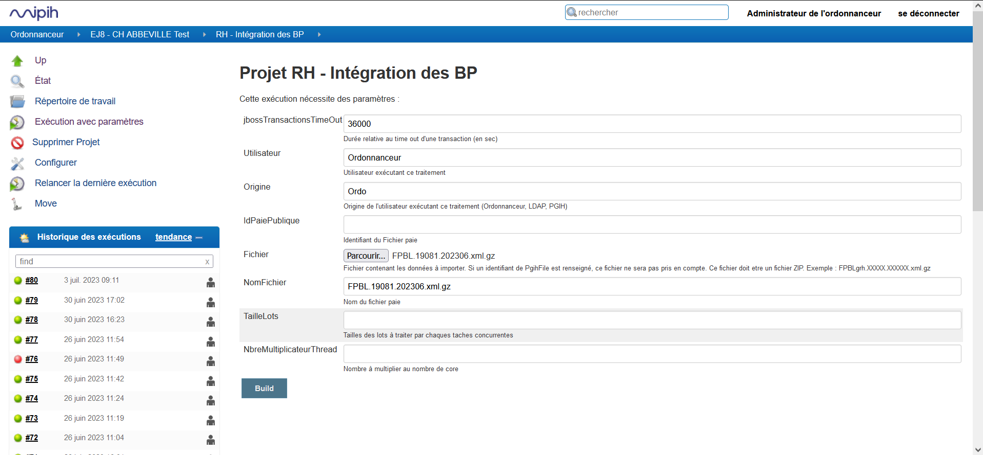
JEU D’ESSAI
Cas de test comparaison des bulletins
81

Slide 82
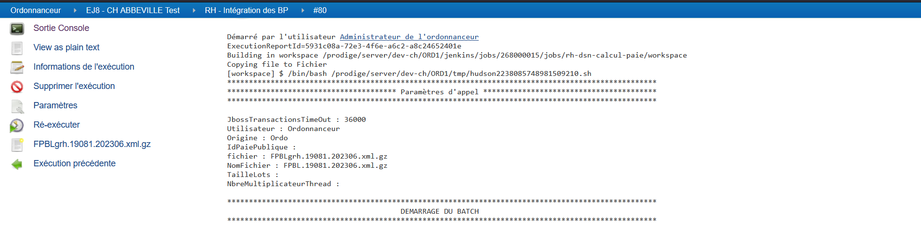
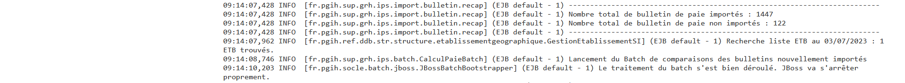
JEU D’ESSAI
Cas de test comparaison des bulletins
82

Slide 83
JEU D’ESSAI
Cas de test comparaison des bulletins
83

Slide 84
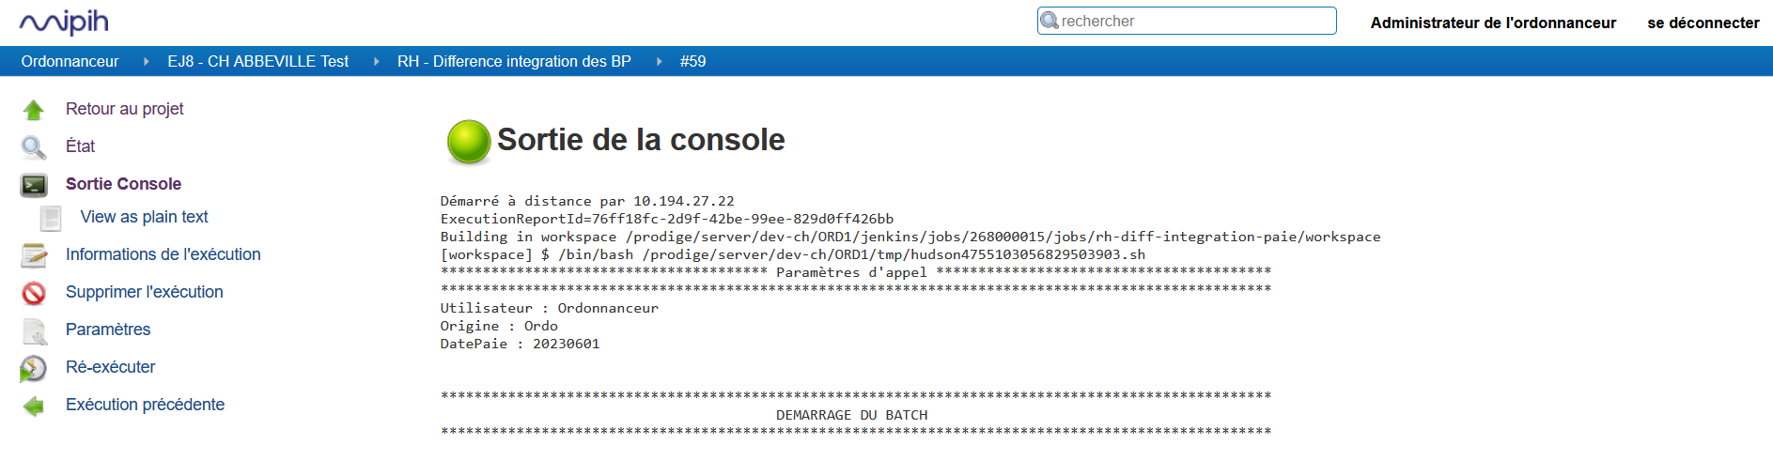
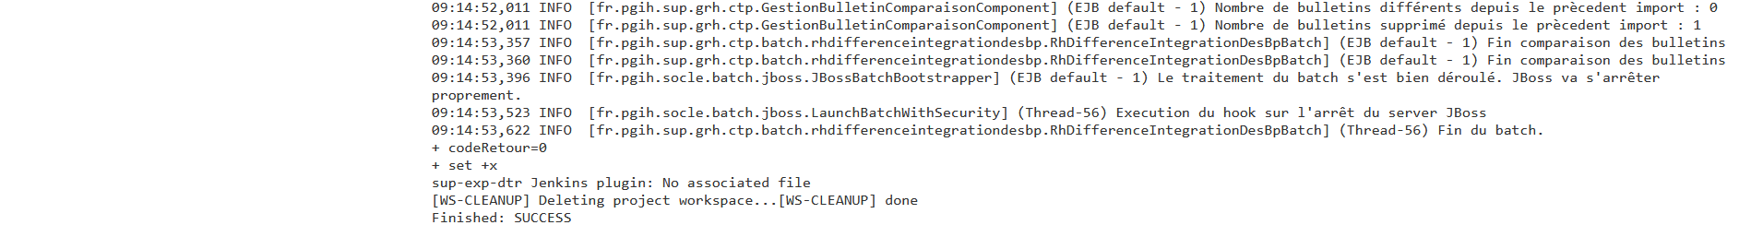
JEU D’ESSAI
Cas de test comparaison des bulletins
84

Slide 85
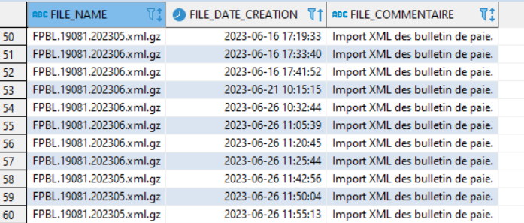
JEU D’ESSAI
Cas de test comparaison des bulletins
-- DEBUT TEST US78511
/*
* Avant de réaliser les prochaines opérations, importer un fichier de bulletins au batch calcul paie.
*/
-- On vérifie si le fichier à bien été importé en base
SELECT FILE_NAME, FILE_DATE_CREATION, FILE_COMMENTAIRE
FROM APS_STE_FILE asf
WHERE asf.FILE_NAME LIKE 'FPBL.19081%';
85

Slide 86
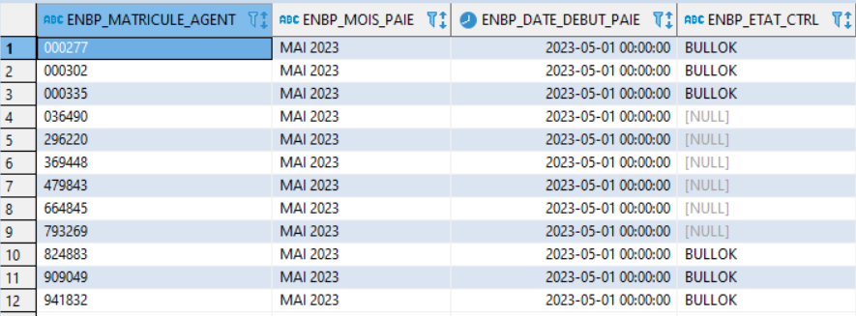
JEU D’ESSAI
Cas de test comparaison des bulletins
-- On sélectionne les bulletins dans la table ENBP en fonction du mois et de l'EJ
SELECT gie.ID, ENBP_MATRICULE_AGENT, ENBP_TOTAL_BRUT, ENBP_TOTAL_COTIS_SAL, ENBP_TOTAL_COTIS_PAT, ENBP_MONTANT_PRECOMPTE, ENBP_MOIS_PAIE, ENBP_DATE_DEBUT_PAIE , ENBP_ETAT_CTRL, EJ_CREATION
FROM GRH_IPS_ENBP gie
WHERE EJ_CREATION = 268000015 AND ENBP_MOIS_PAIE = 'MAI 2023' AND ENBP_MATRICULE_AGENT IN (
-- Bulletin validé (BULLOK)
'000277',
'000302',
'000335',
-- Bulletin à recontrôler (REBULL)
'036490',
'296220',
'369448',
-- Bulletin non contrôlé (BULLNC)
'479843',
'664845',
'793269',
-- Bulletin à supprimer (BULLDEL)
'824883',
'909049',
'941832'
)
-- On tri par matricule
ORDER BY ENBP_MATRICULE_AGENT;
86

Slide 87

JEU D’ESSAI
Cas de test comparaison des bulletins
-- On met à jour l'état des bulletins pour qu'ils contiennent des différences avec le fichier d'import.
UPDATE USR_PRODIGE.GRH_IPS_ENBP
SET ENBP_TOTAL_BRUT=999.99, ENBP_ETAT_CTRL = 'BULLOK'
WHERE EJ_CREATION = 268000015 AND ENBP_MOIS_PAIE = 'MAI 2023' AND ENBP_MATRICULE_AGENT IN (
'036490',
'296220',
'369448'
);
87

Slide 88

JEU D’ESSAI
Cas de test comparaison des bulletins
-- On met à jour l'état des bulletins à BULLNC pour vérifier après import que l'état est conservé
UPDATE USR_PRODIGE.GRH_IPS_ENBP
SET ENBP_TOTAL_BRUT=333.33, ENBP_ETAT_CTRL = 'BULLNC'
WHERE EJ_CREATION = 268000015 AND ENBP_MOIS_PAIE = 'MAI 2023' AND ENBP_MATRICULE_AGENT IN (
'479843',
'664845',
'793269'
);
88

Slide 89

JEU D’ESSAI
Cas de test comparaison des bulletins
-- On met à jour l'état des bulletins supprimé dans le deuxième fichier d'import à BULLOK pour qu'ils soient pris en compte.
-- On fait de mêmes avec des bulletins non modifiés pour vérifier que leur état est conservé.
UPDATE USR_PRODIGE.GRH_IPS_ENBP
SET ENBP_ETAT_CTRL = 'BULLOK'
WHERE EJ_CREATION = 268000015 AND ENBP_MOIS_PAIE = 'MAI 2023' AND ENBP_MATRICULE_AGENT IN (
-- Bulletin validé (BULLOK)
'000277',
'000302',
'000335',
-- Bulletin à supprimer (BULLDEL)
'824883',
'909049',
'941832'
);
89

Slide 90

JEU D’ESSAI
Cas de test comparaison des bulletins
-- Maintenant importer le fichier de paie contenant les bulletins supprimés pour les matricules '824883','909049','941832'
-- On vérifie que les commentaires sont bien enregistrés pour les bulletins BULLOK avec différences ou supprimés
SELECT gcc.COMM_DATE_CREATION, gcc.CTP_ETAT_BULLETIN, gcc.CTP_COMMENTAIRE_GEST, gcc.COMM_UTI_CREATION
FROM GRH_CTP_COGE gcc
WHERE gcc.CTP_MOIS_PAIE = 5 AND COMM_UTI_CREATION = 'import des bulletins' AND gcc.CTP_MATRICULE IN (
-- Bulletin validé (BULLOK)
'000277',
'000302',
'000335',
-- Bulletin à recontrôler (REBULL)
'036490',
'296220',
'369448',
-- Bulletin non contrôlé (BULLNC)
'479843',
'664845',
'793269',
-- Bulletin à supprimer (BULLDEL)
'824883',
'909049',
'941832'
)
AND COMM_DATE_CREATION > TO_DATE('2023-06-26 11:10', 'YYYY-MM-DD HH24:MI')
ORDER BY CTP_MATRICULE, CTP_ETAT_BULLETIN ;
-- FIN TEST US78511
90

Slide 91
EXEMPLE DE RECHERCHE EFFECTUÉE À PARTIR DE SITE ANGLOPHONE
91

Slide 92

EXEMPLE DE RECHERCHE EFFECTUÉE À PARTIR DE SITE ANGLOPHONE
92

Slide 93

EXEMPLE DE RECHERCHE EFFECTUÉE À PARTIR DE SITE ANGLOPHONE
93

Slide 94

EXEMPLE DE RECHERCHE EFFECTUÉE À PARTIR DE SITE ANGLOPHONE
94

Slide 95


EXEMPLE DE RECHERCHE EFFECTUÉE À PARTIR DE SITE ANGLOPHONE
95

Slide 96
SYNTHÈSE ET CONCLUSION
96

Slide 97





Synthèse et Conclusion
97
Notes:
Pendant mon travail au MiPih, j'ai contribué au développement de l'ERP Prodige pour la gestion des ressources humaines dans les hôpitaux. Cela m'a apporté une expérience précieuse sur le plan académique et professionnel, en appliquant mes connaissances dans un environnement réel.
Mon rôle était de développer de nouvelles fonctionnalités pour Prodige en collaboration avec l'équipe. J'ai travaillé avec des développeurs et des experts métier pour comprendre les besoins et proposer des solutions adaptées.
J'ai acquis une expérience dans la conception et le développement de logicielle. De même, j'ai été formé au rudiment de la gestion de projets. J'ai utilisé des technologies comme Java et GWT, couramment utilisées pour les applications web. J'ai aussi compris les défis de la gestion des données sensibles en milieu médical.
J'ai appris à communiquer et à travailler en équipe. Travailler avec des équipes pluridisciplinaires m'a montré l'importance de collaborer et de coordonner nos efforts pour réussir un projet complexe comme l'amélioration de Prodige.
Je suis reconnaissant envers MiPih de m'avoir donné cette opportunité en tant qu'étudiant en informatique. Cette expérience a donné un sens concret à mes connaissances théoriques.
Je suis convaincu que mon travail contribuera à l'amélioration continue de Prodige et à la gestion des ressources humaines dans les hôpitaux. Je remercie l'équipe pour son soutien et ses enseignements précieux.
En conclusion, mon travail au MiPih a été stimulant et formateur. J'ai pu mettre en pratique mes compétences techniques et en acquérir de nouvelles tout en améliorant la gestion des ressources humaines dans les hôpitaux. Je suis reconnaissant envers MiPih et l'EPSI pour cette opportunité.
97

